Slide 1
INDUCCIÓN DEPORTES
SEMESTRE 2026-2027
Indivisa Manent

Slide 2
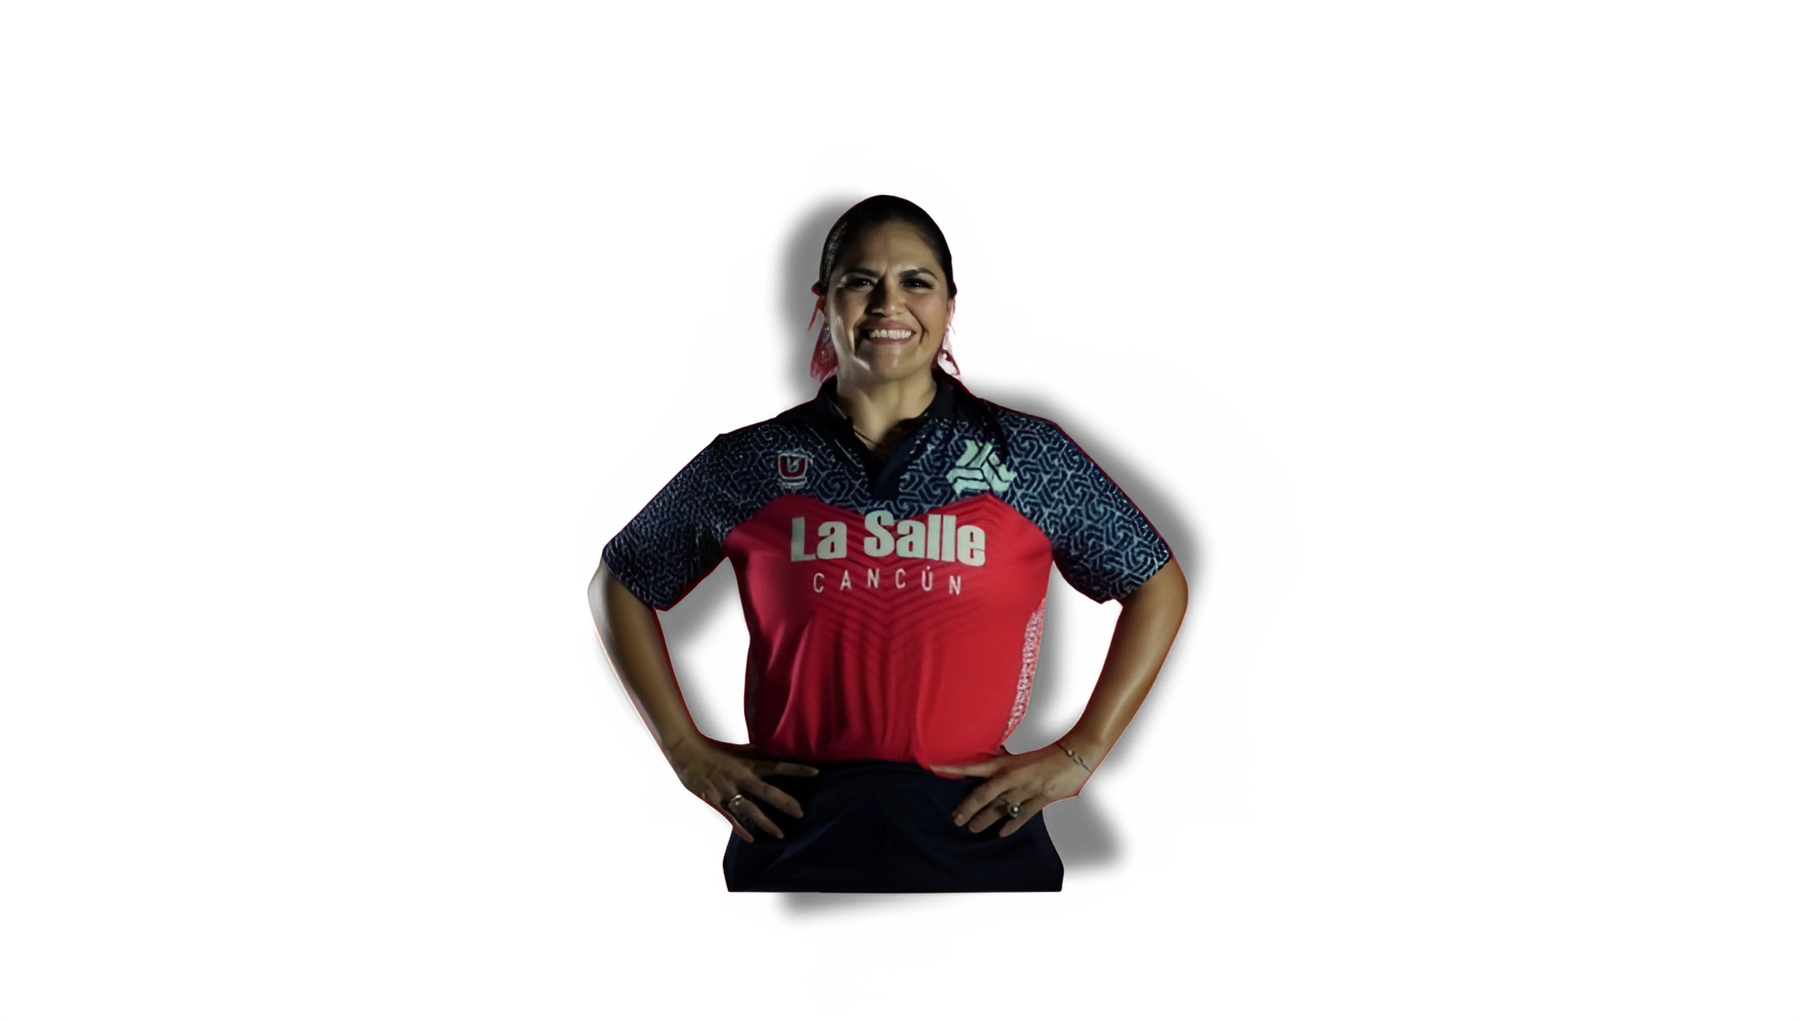

Lic. Karla Carolina Carrillo Nieblas
Jefatura de Acción Deportiva

Slide 3
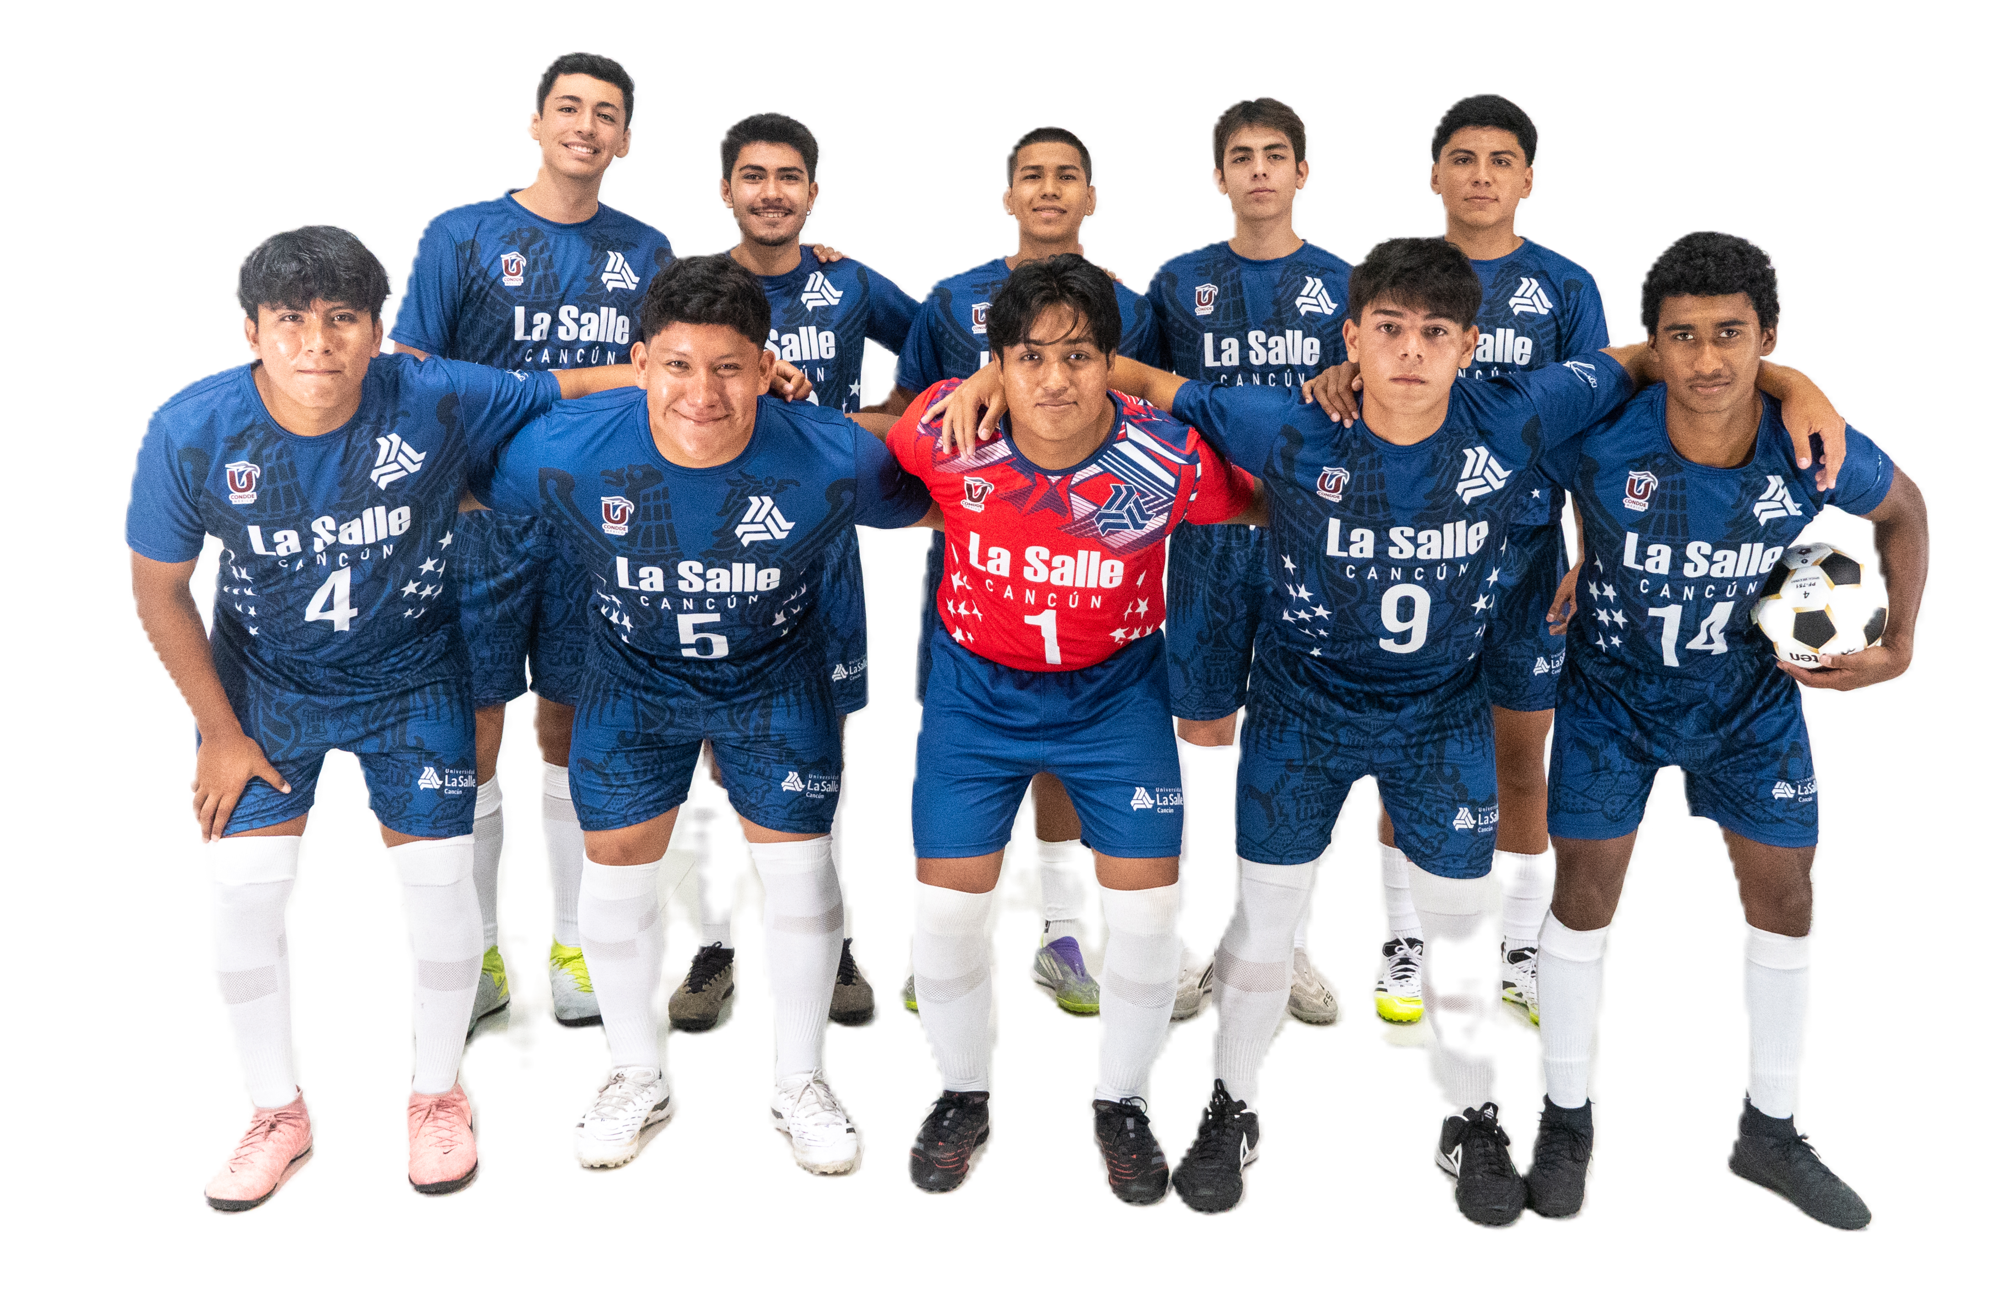
OBJETIVO
CONTRIBUIR A LA REALIZACIÓN PLENA DE LA PERSONA HUMANA MEDIANTE EL DEPORTE, LA EDUCACIÓN FÍSICA Y RECREACIÓN.

Slide 4
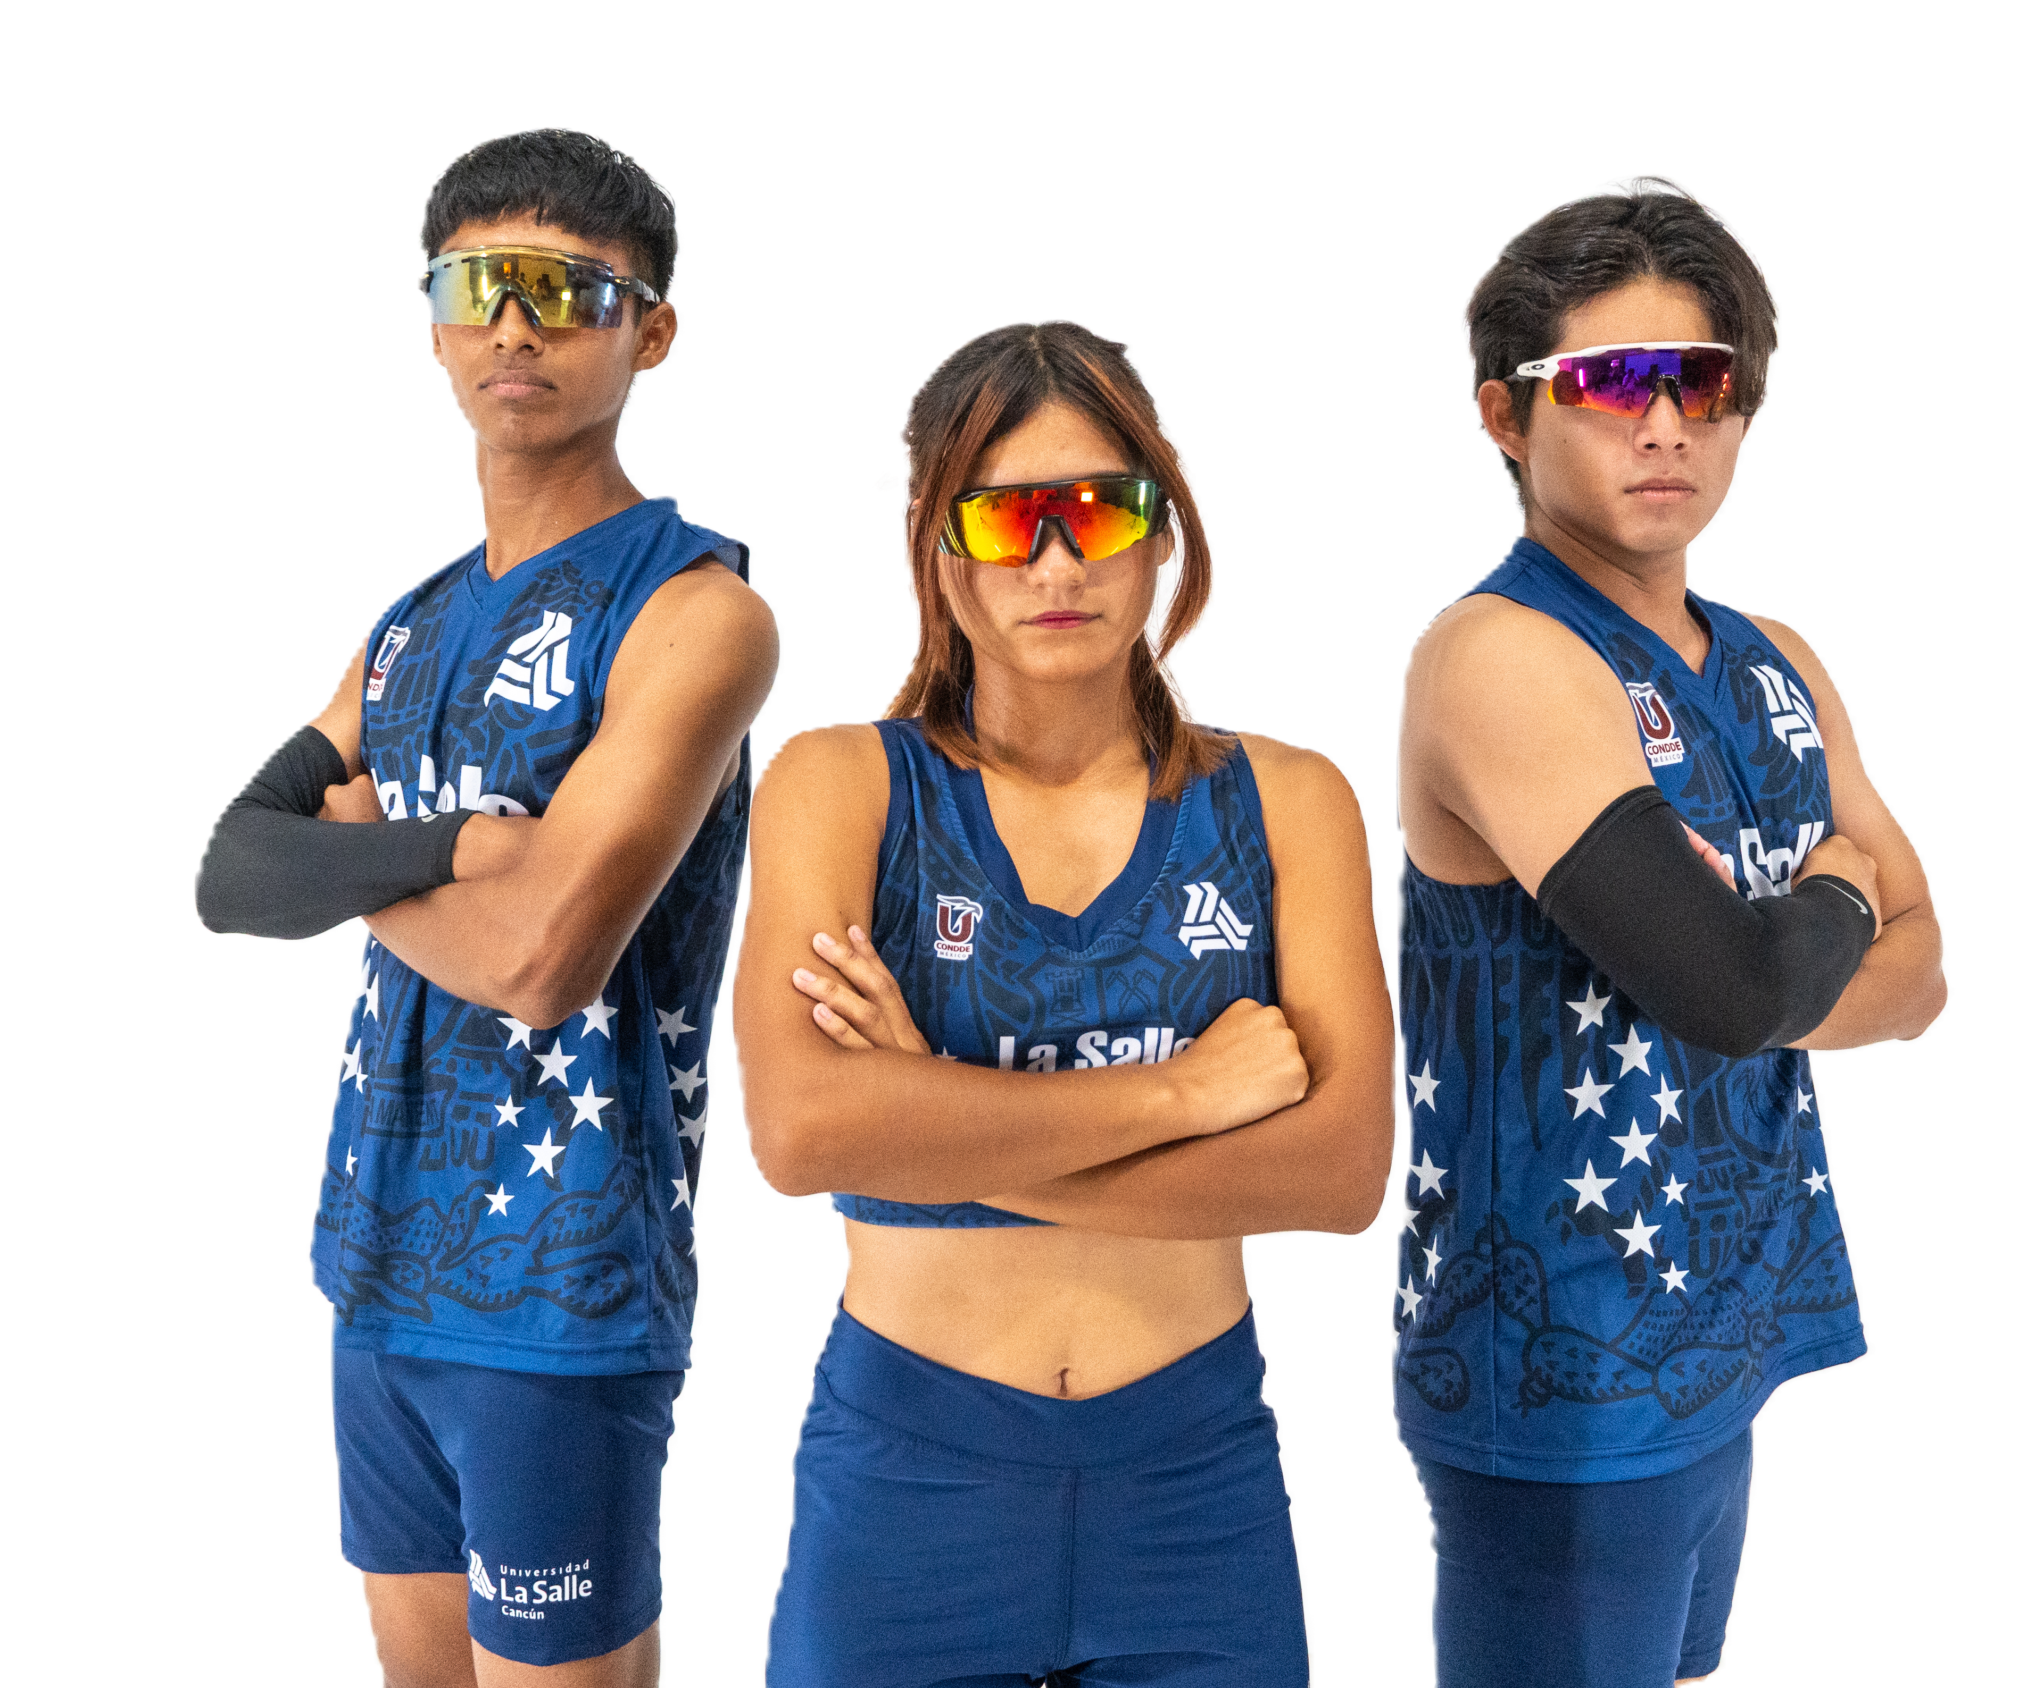
META
FORMAR ESTUDIANTE CON BASES DEPORTIVAS SÓLIDAS, ASÍ COMO ATLETAS DE ALTO RENDIMIENTO, CON BUENOS VALORES, RESPONSABILIDAD Y DISCIPLINA.
OBTENER SUS 20 CRÉDITOS DEPORTIVOS A LO LARGO DEL 1° Y 2° SEMESTRE (SE OTORGA 10 CRÉDITOS CADA SEMESTRE).

Slide 5
PROFESORES
SEMESTRE 2026-2027
Indivisa Manent

Slide 6
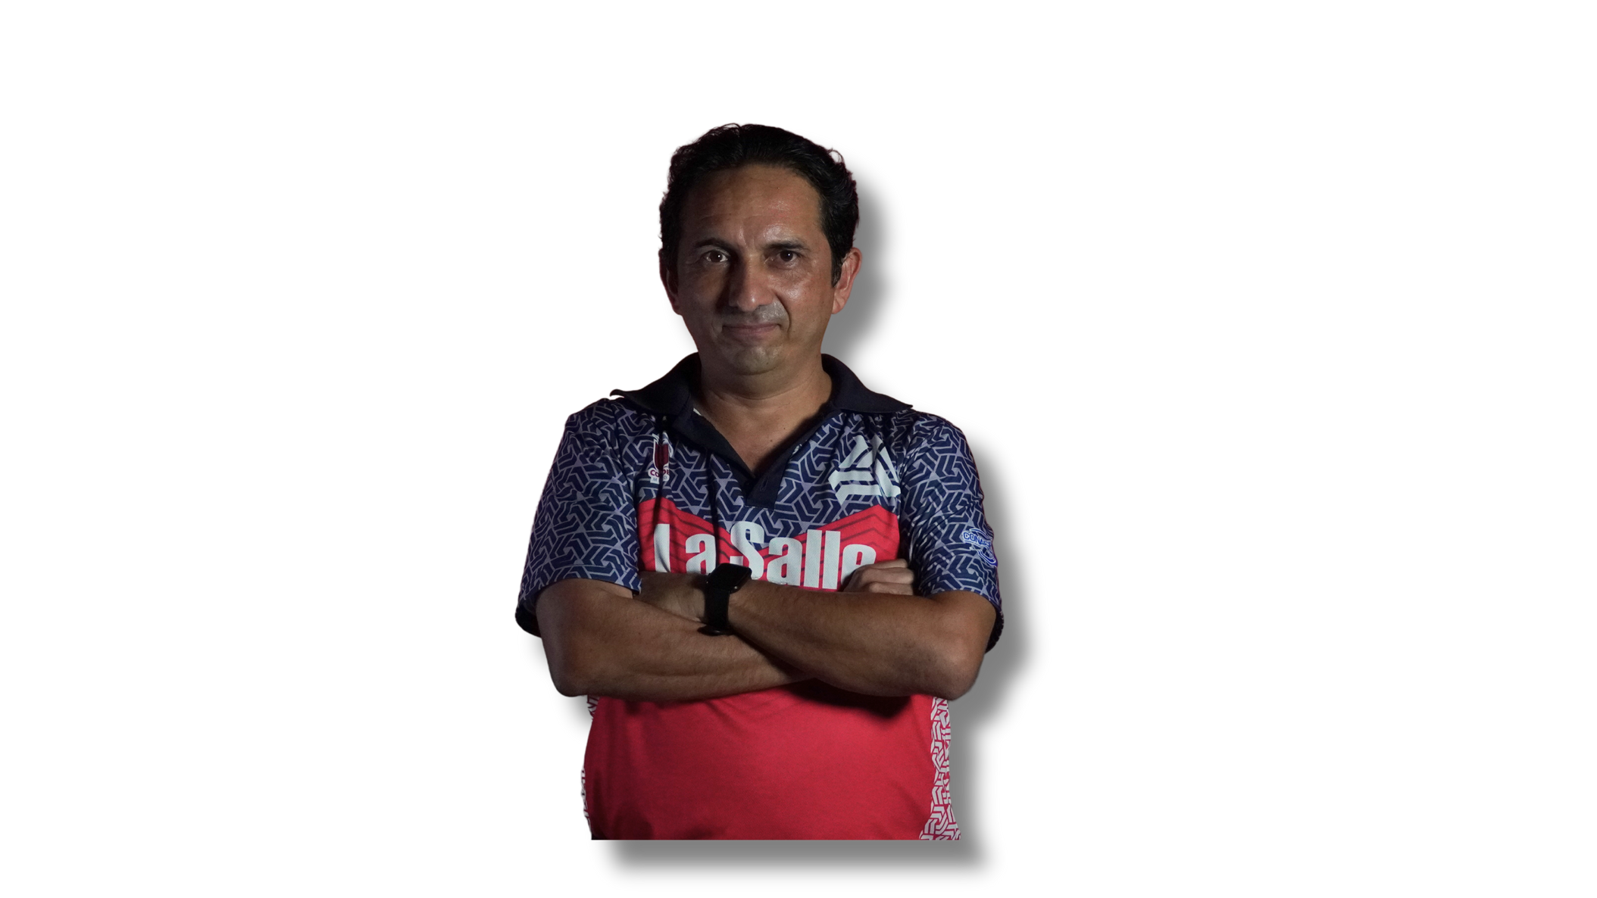
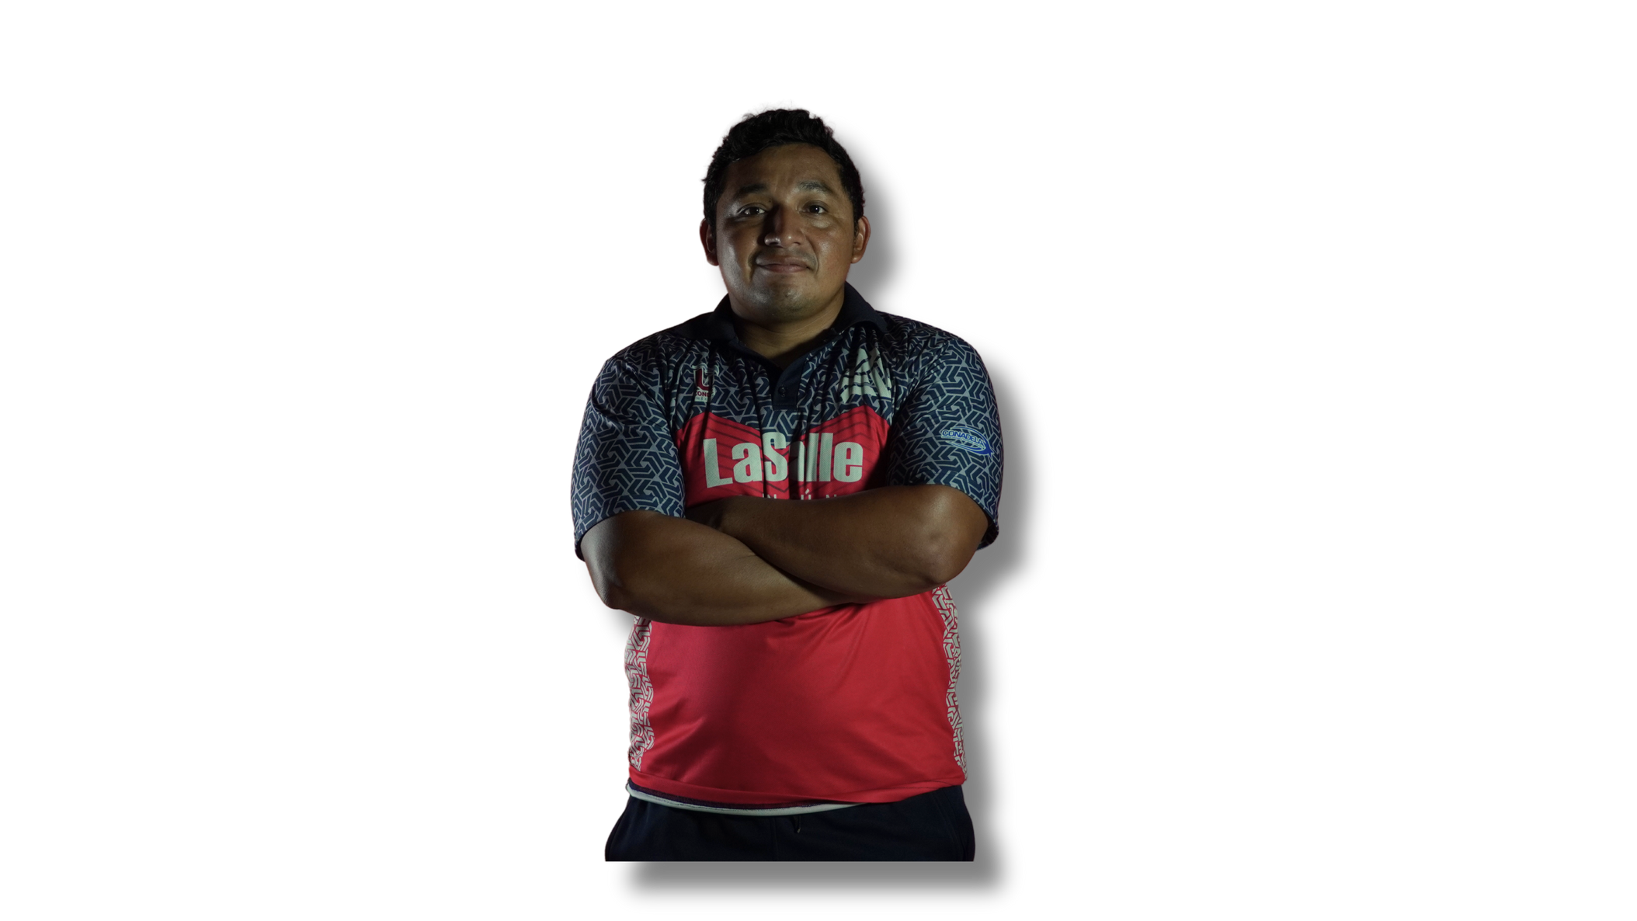
LEF. GENGHIRI ISAAC PÉREZ CORAL
ING. ERIK A. CHAN CAAMAL
DEPORTE: AJEDREZ
RAMA: MIXTA
DEPORTE: ATLETISMO
RAMA: MIXTA

Slide 7
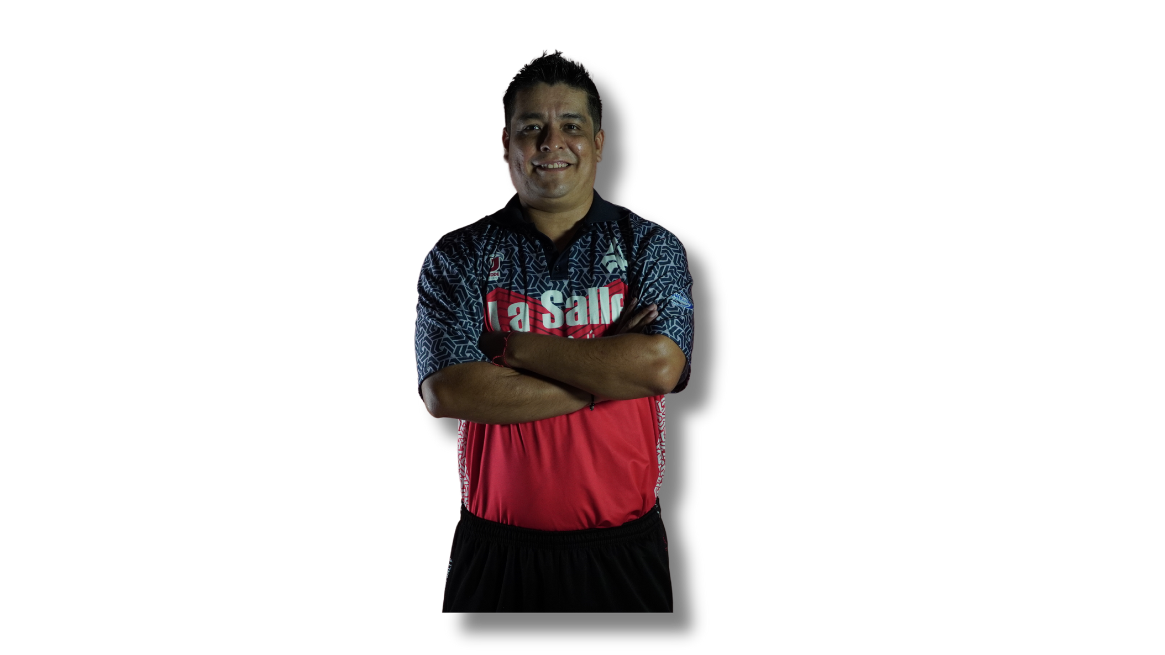
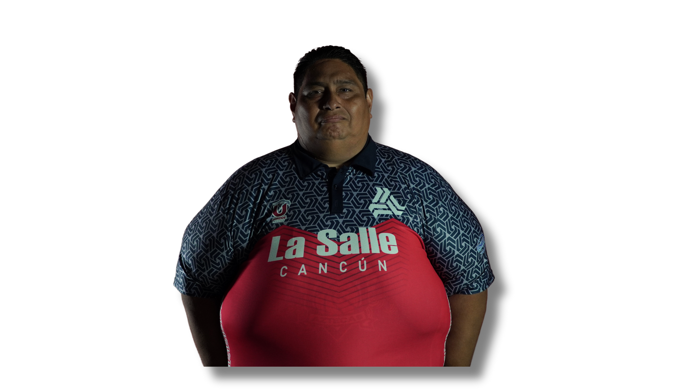
C. RAFAEL ALEJANDRO OROZCO GUERRERO
C. JUAN CARLOS SEGOVIA CHAN
DEPORTE: BÁDMINTON
RAMA: MIXTA
DEPORTE: BÁSQUETBOL
RAMA: FEMENIL

Slide 8
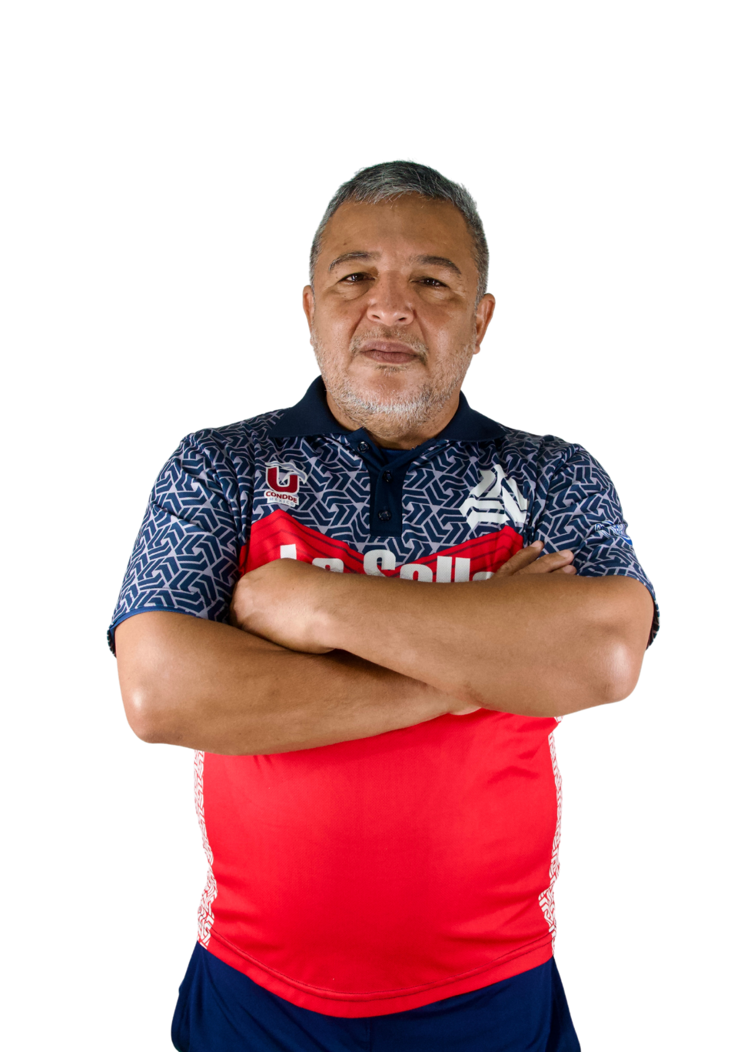
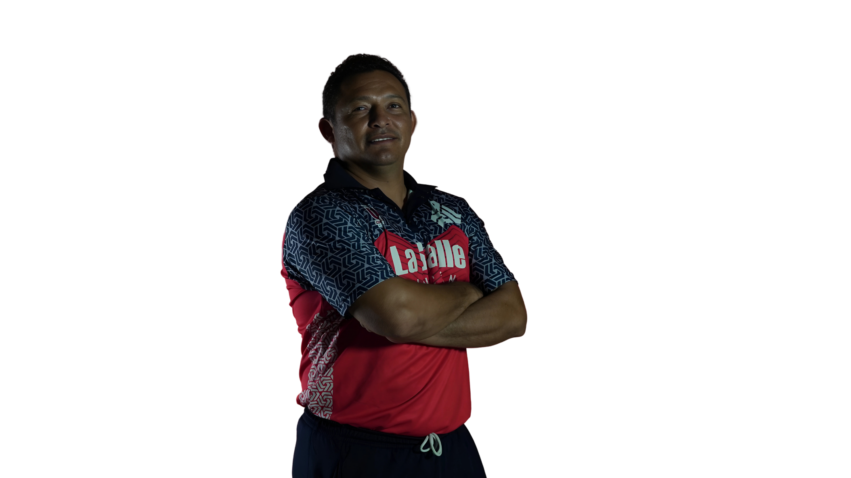
LIC.FIDEAS H. GARCÉ FIGUEREDO
LEF. JOSÚE PADILLA GARCÍA
DEPORTE: BÁSQUETBOL
RAMA: VARONIL
DEPORTE: FÚTBOL RÁPIDO
RAMA: FEMENIL

Slide 9
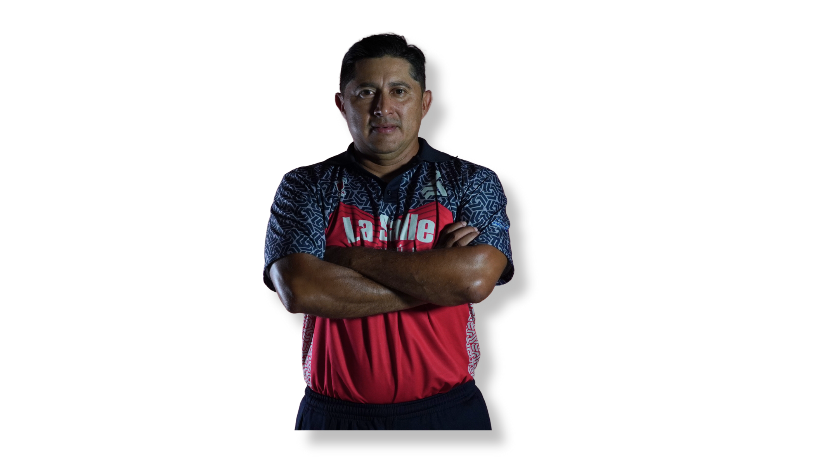
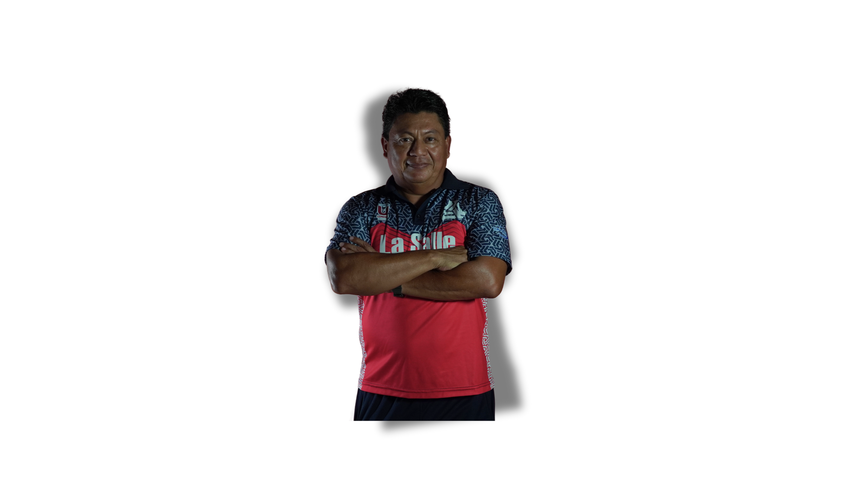
LEF. EDWARS GABRIEL DUARTE GURUBEL
D.T. FRANCISCO ANTONIO ARANDA VALLE
DEPORTE: FÚTBOL RÁPIDO
RAMA:VARONIL
DEPORTE: FÚTBOL SOCCER
RAMA: VARONIL

Slide 10
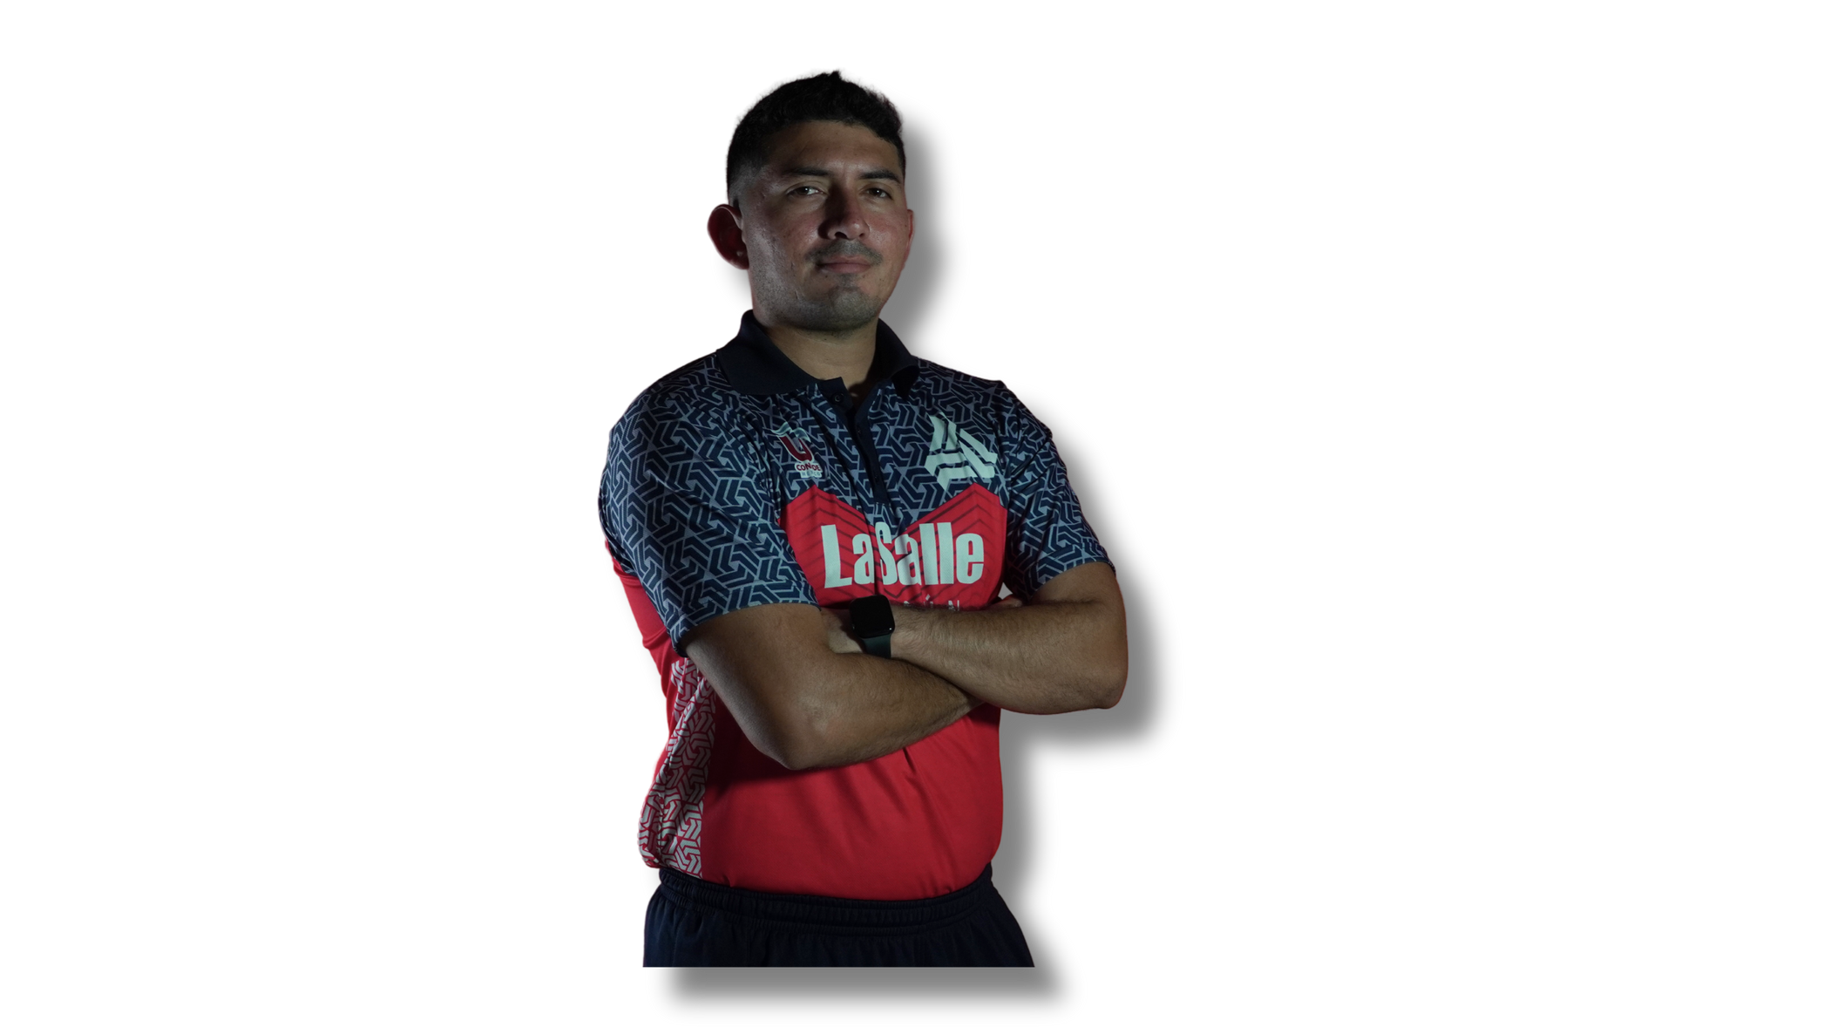
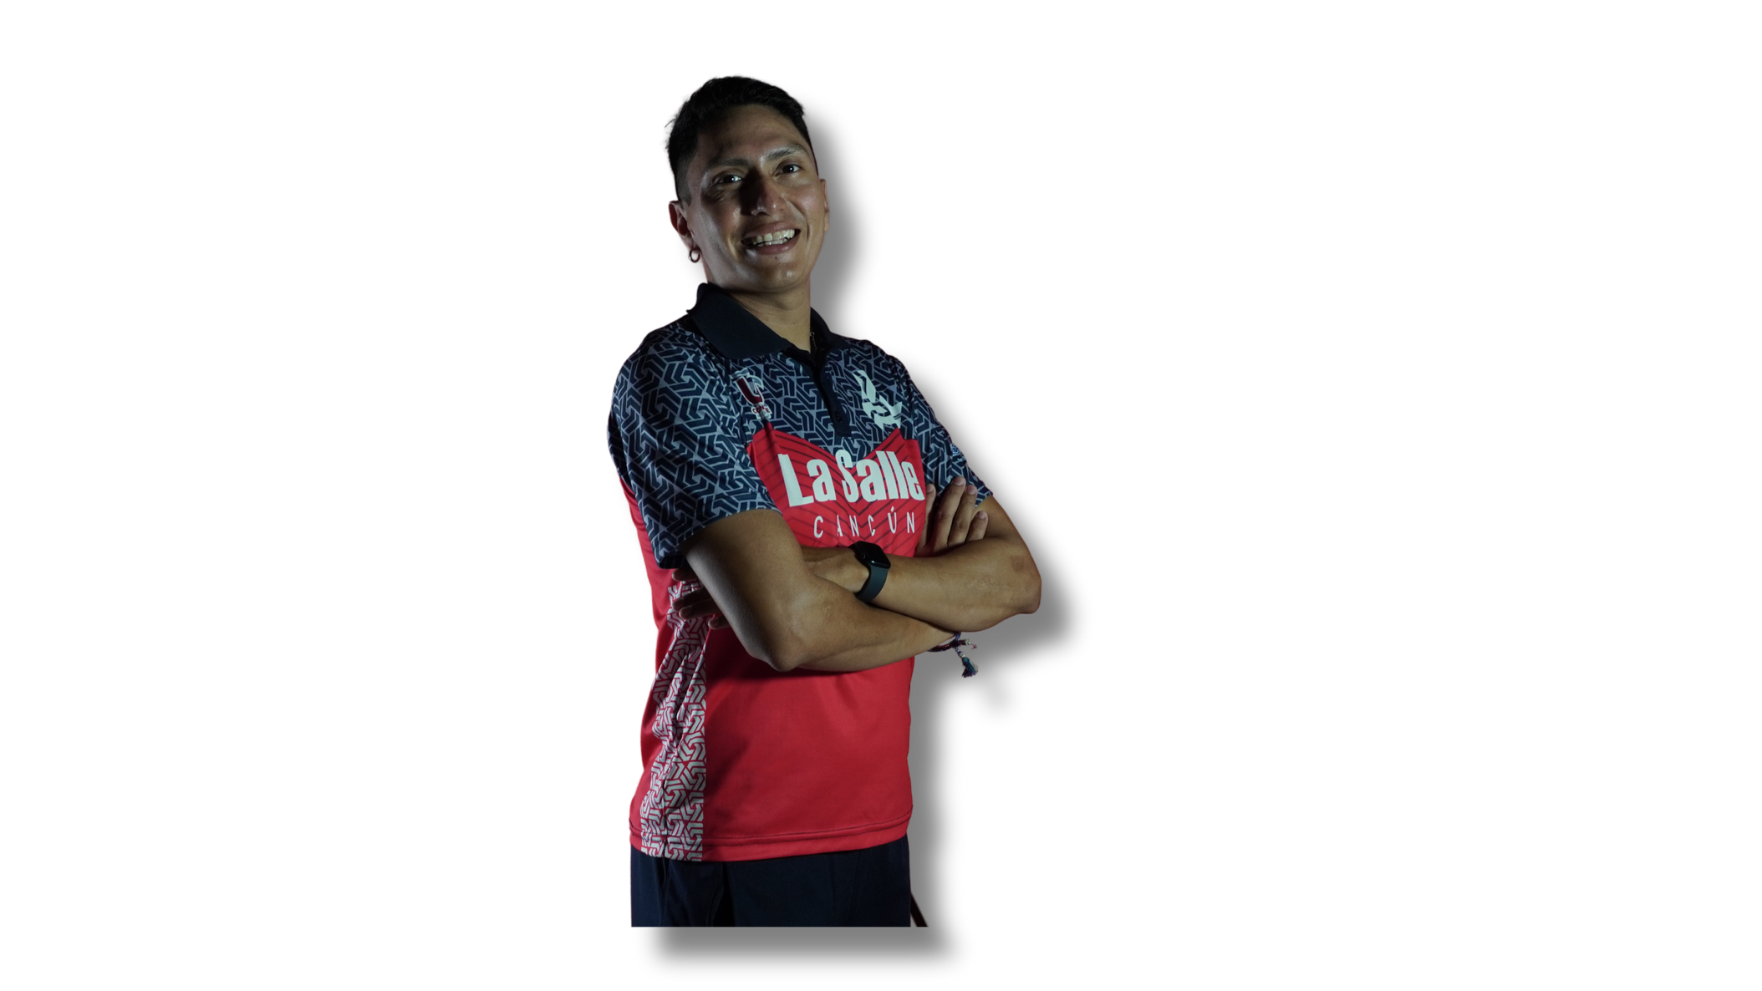
LEF. JOAQUÍN E. MENDIBURU ALVARADO
H.C. GEOVANNI ALTAMIRANO RIVERA
DEPORTE: EDUCACIÓN FÍSICA
RAMA: MIXTA
DEPORTE: PORRAS
RAMA: MIXTA

Slide 11
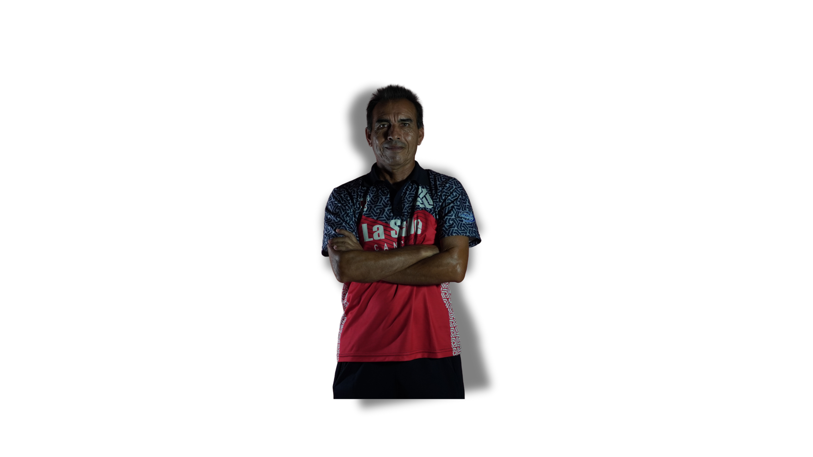
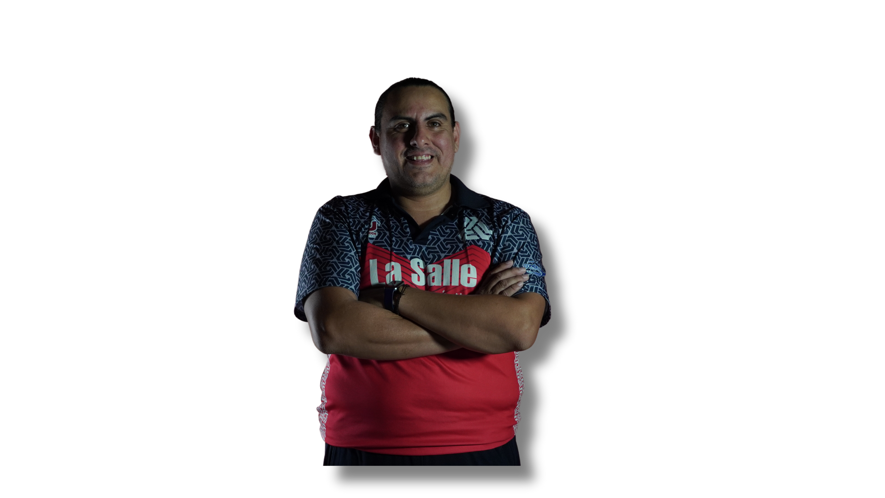
C. CHRISTIAN IVÁN CENTENO HERNÁNDEZ
LEF. JULIÁN ROSAS BENÍTEZ
DEPORTE: TAEKWONDO
RAMA: MIXTA
DEPORTE: TENIS
RAMA: MIXTA

Slide 12
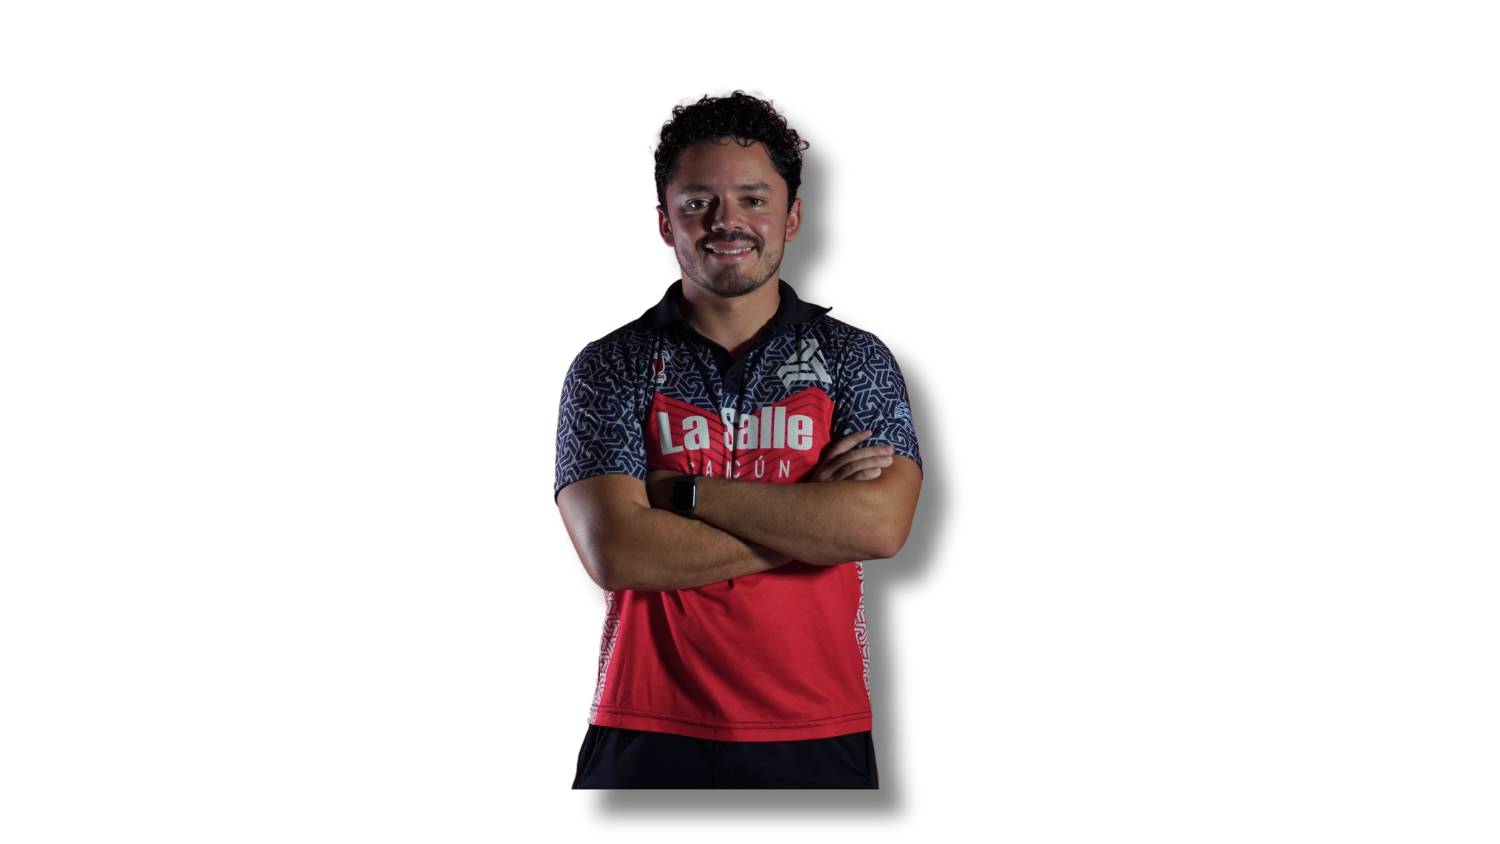
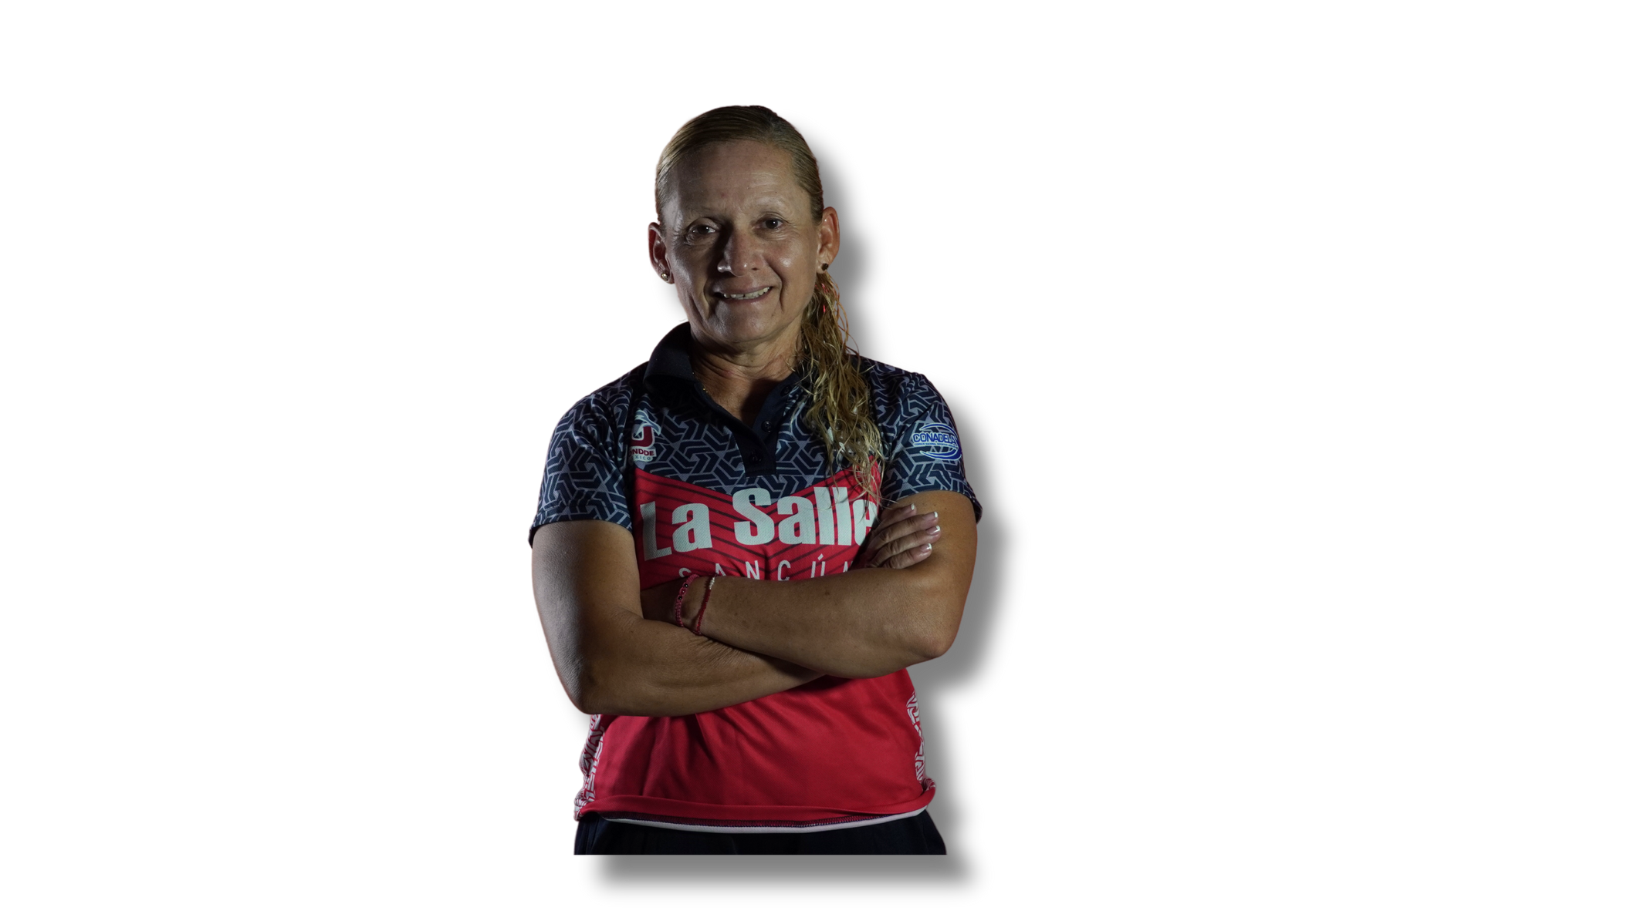
H.C. ADRIANA FERNÁNDEZ AZUARA
H.C. SEBASTIÁN HEVIA FERNÁNDEZ
DEPORTE: TOCHO BANDERA
RAMA: FEMENIL
DEPORTE: TOCHO BANDERA
RAMA: VARONIL

Slide 13
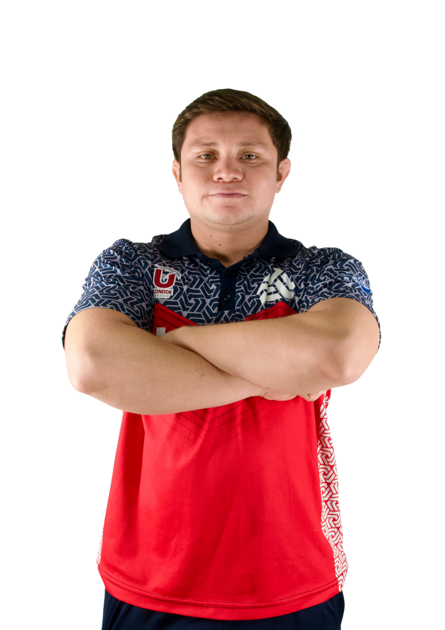
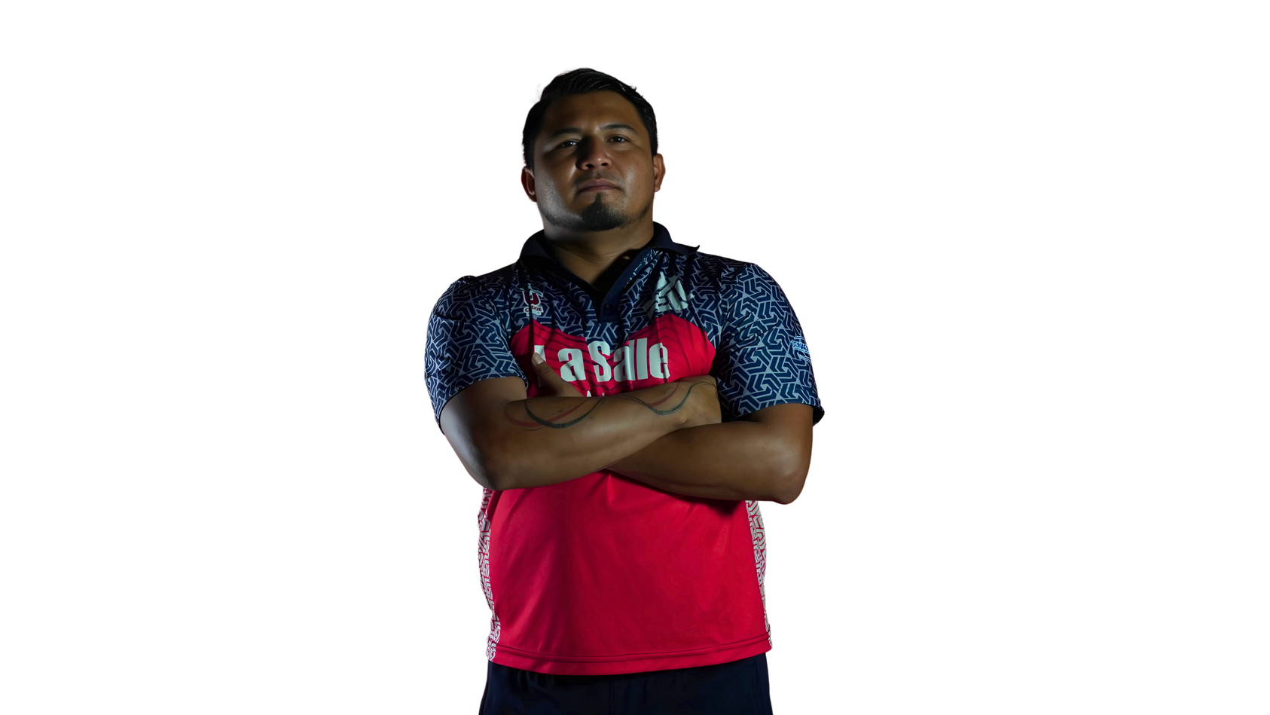
C. ÁNGEL FRANCISCO GAMBOA ESPINOSA
LIC. ROLANDO ANTONIO MATU CHAN
DEPORTE: VOLEIBOL SALA/PLAYA
RAMA: FEMENIL
DEPORTE: VOLEIBOL SALA/PLAYA
RAMA: VARONIL

Slide 14
EQUIPO ADMINISTRATIVO
SEMESTRE 2026-2027
Indivisa Manent

Slide 15
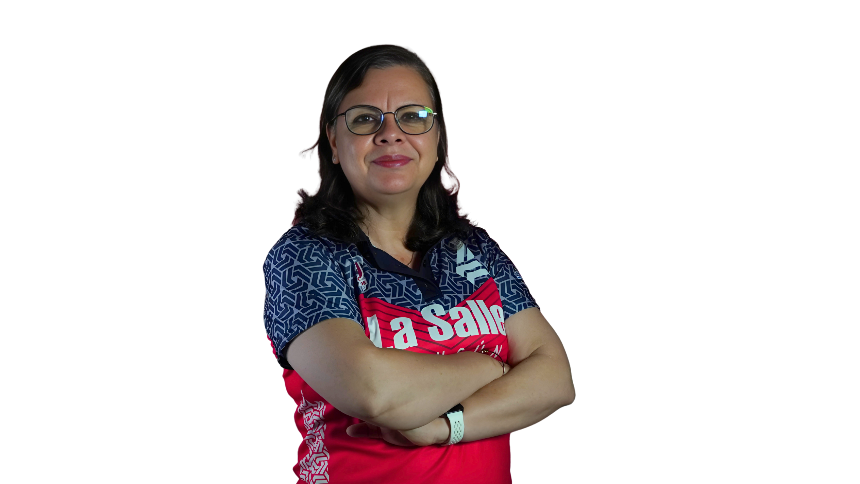
ESP. ALICIA RUÍZ SOTO
RECTORA

Slide 16
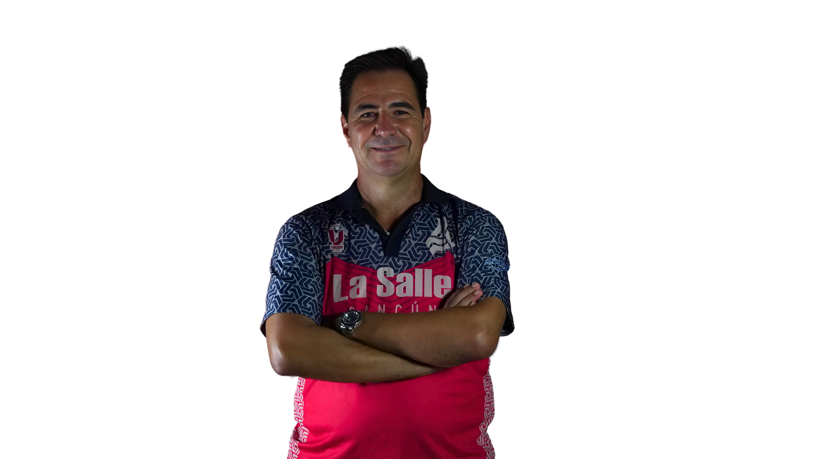
MTRO. EDUARDO DEL RÍO TREJO ​
DIRECTOR DE FORMACIÓN INTEGRAL
Y BIENESTAR UNIVERSITARIO

Slide 17
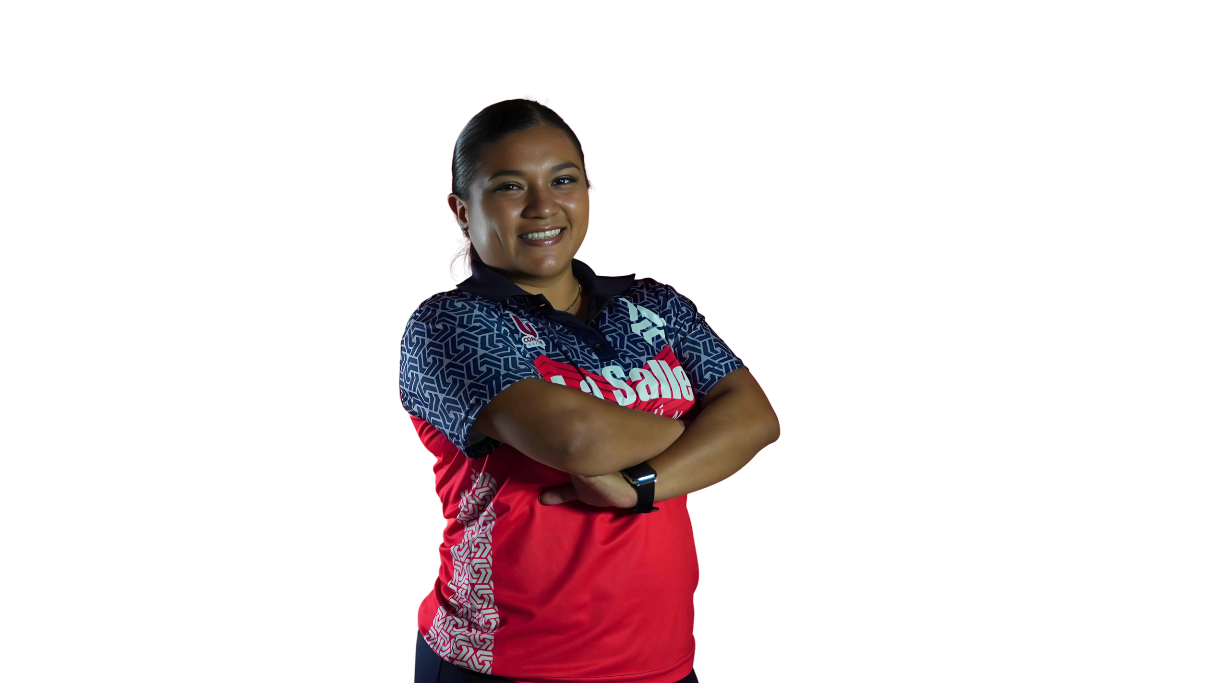
C. KATIA NAYELI CHAN EK
ASISTENTE DE DEPORTES

Slide 18
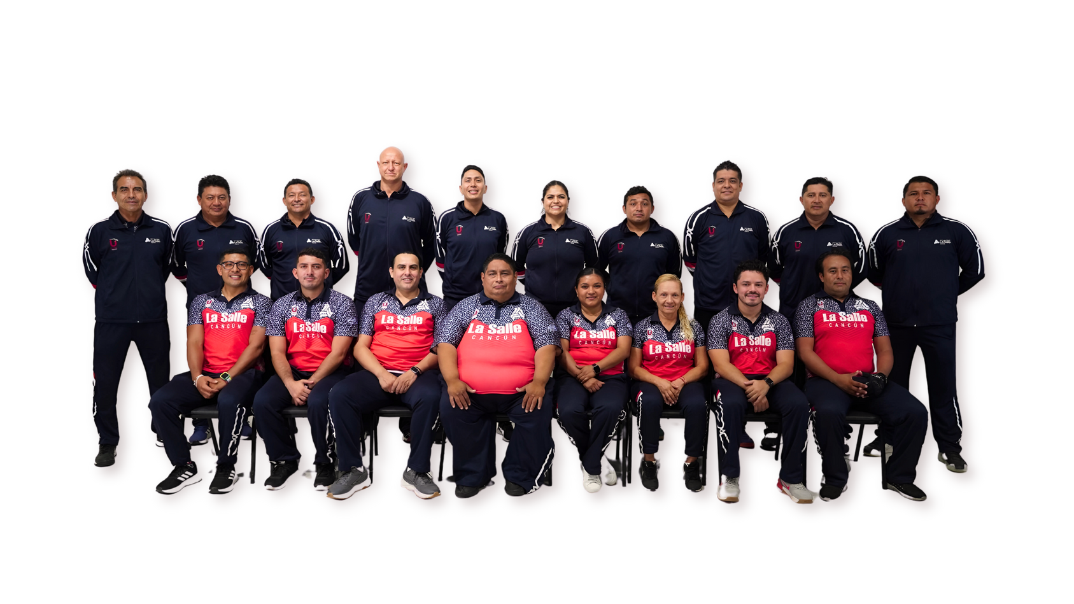
CARACTERÍSTICAS DE LOS PROFESORES
EL 60% SON LICENCIADOS EN EDUCACIÓN FÍSICA, O ENTRENAMIENTO DEPORTIVO Y/O RECREACIÓN.
EL RESTO, SON TÉCNICOS DEPORTIVOS Y ESPECIALISTAS EN SU DEPORTE.
EXPERIENCIA MÍNIMA DE 5 AÑOS.

Slide 19
OFERTA DEPORTIVA
SEMESTRE 2026-2027
Indivisa Manent

Slide 20
NIVEL DEPORTIVO DE INICIACIÓN
AJEDREZ , ATLETISMO, BÁDMINTON, BÁSQUETBOL, FÚTBOL RÁPIDO, FÚTBOL SOCCER, PORRAS, TAEKWONDO, TOCHO BANDERA Y VOLEIBOL DE SALA.
Indivisa Manent

Slide 21
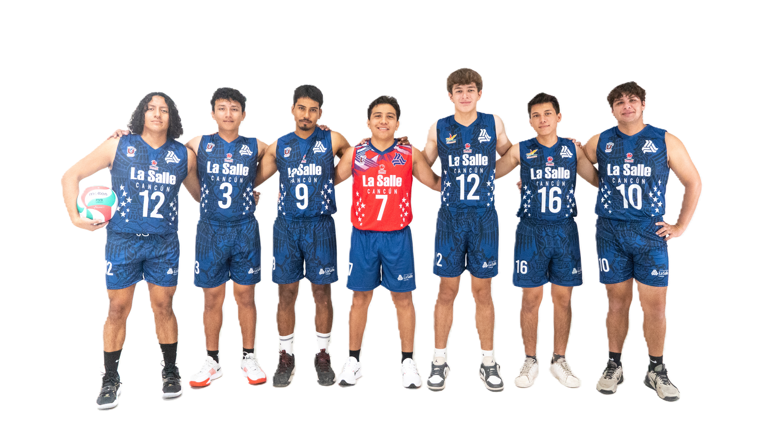
CARACTERÍSTICAS DEL NIVEL
PARTICIPACIÓN EN CHALLENGES, DRILLS TÉCNICOS Y JUEGOS INTERNOS.​
EN CASO DE AVANCE NOTABLE EL ENTRENADOR LO SUBIRÁ DE NIVEL.​
EN ESTE NIVEL SE ENCUENTRAN LOS DEPORTISTAS QUE TIENEN POCO CONOCIMIENTO DE LAS TÉCNICAS Y REGLAS DEL DEPORTE.
TIENEN POR LO MENOS 1 AÑO DE ENTRENAMIENTO O ENTRENAMIENTO NULO.

Slide 22
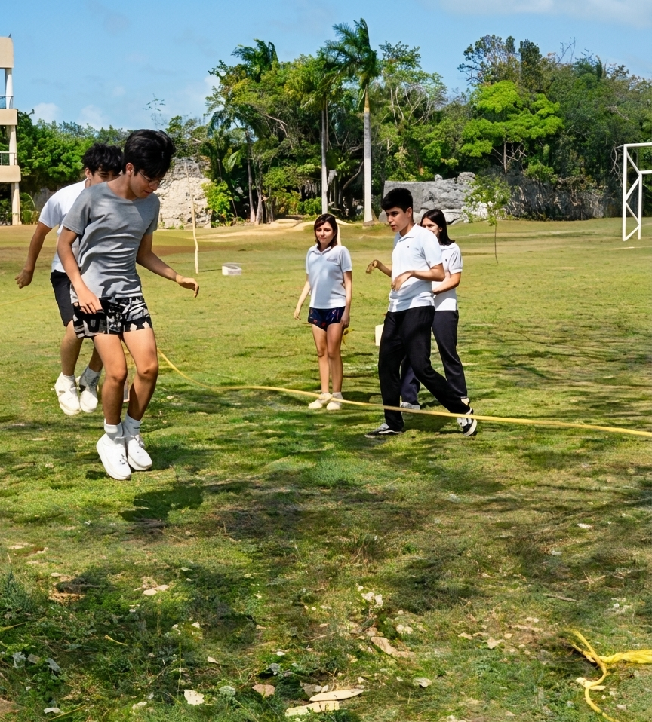
EDUCACIÓN FÍSICA
DIRIGIDO A: ESTUDIANTES QUE TRABAJAN, ESTUDIANTES QUE PRACTICAN OTRO DEPORTE QUE NO HAYA EN LA OFERTA DEPORTIVA, JÓVENES NO DEPORTISTAS QUE DESEAN SOLO CUMPLIR SUS CRÉDITOS.
OBJETIVOS:​ CONOCER Y EJERCITAR LOS PRINCIPALES ASPECTOS FÍSICOS DEL CUERPO HUMANO, POR EJEMPLO: FUERZA, FLEXIBILIDAD, VELOCIDAD, RESISTENCIA, ETC. ASÍ COMO ADQUIRIR CULTURA DEPORTIVA, DE UNA FORMA RECREATIVA.

Slide 23
NIVEL DEPORTIVO DE COMPETENCIA
AJEDREZ MIXTO
BÁDMINTON MIXTO
FÚTBOL RÁPIDO F-V
TAEKWONDO MIXTO
TOCHO BANDERA F-V
VOLEIBOL DE SALA F-V
ATLETISMO MIXTO
BÁSQUETBOL F-V
FÚTBOL SOCCER F-V
PORRAS MIXTO
TENIS MIXTO
VOLEIBOL DE PLAYA F-V
Indivisa Manent

Slide 24
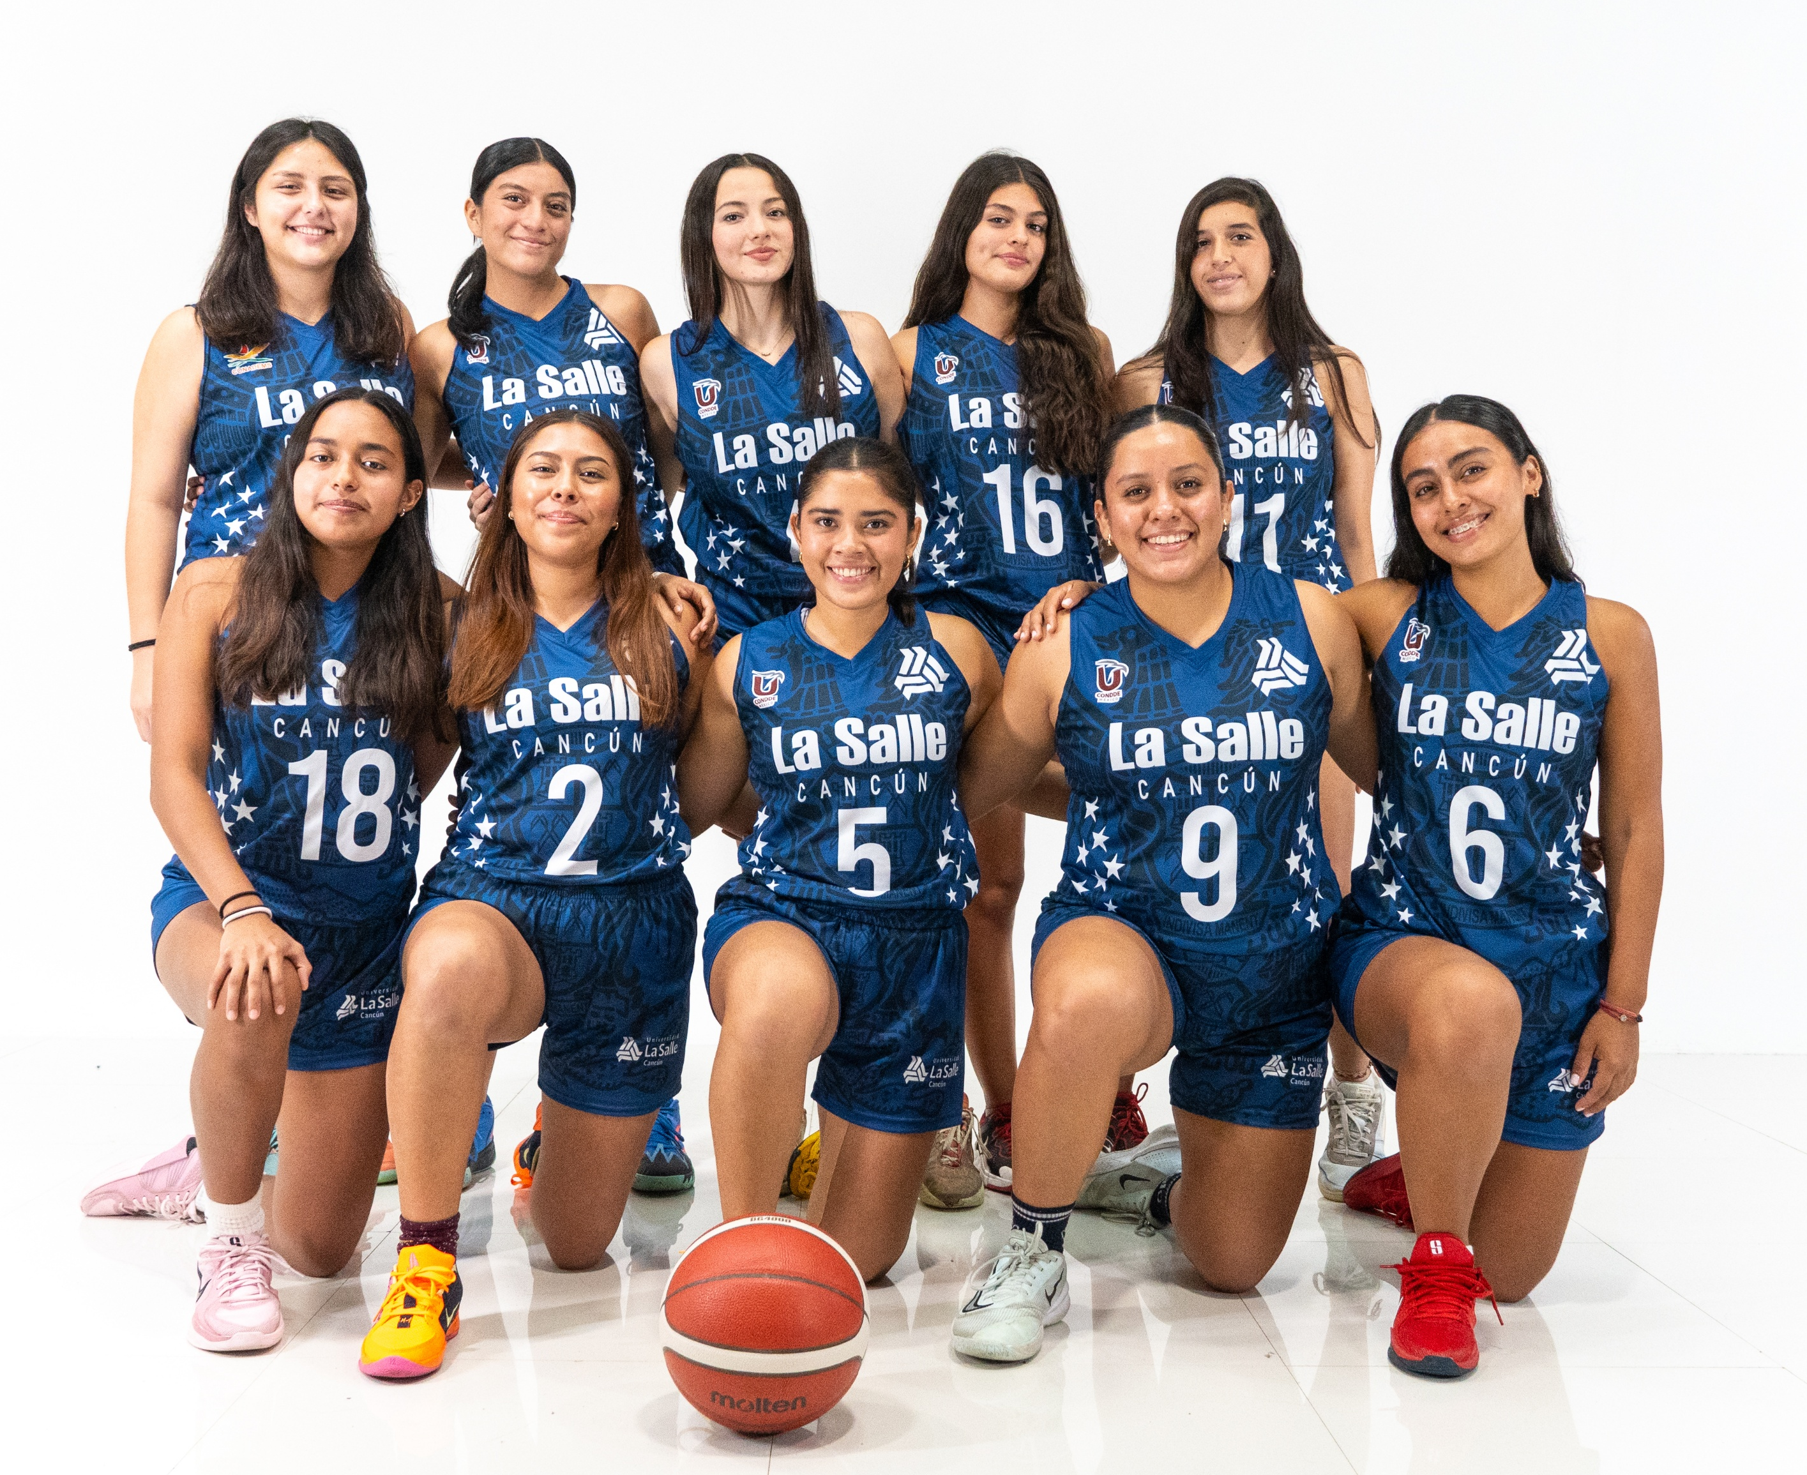
CARACTERÍSTICAS DEL NIVEL
ATLETA CON HABILIDADES FÍSICAS Y TÉCNICAS ADECUADAS, QUE EXIGE EL NIVEL COMPETITIVO DEL DEPORTE ESPECÍFICO.
ENTRENAMIENTO CONTINUO E INTENSIVO
PARTICIPACIÓN A NIVEL : LOCAL, ESTATAL , REGIONAL Y NACIONAL
LA MAYORÍA DE NUESTROS BECARIOS DEPORTIVOS SE ENCUENTRA EN ESTE NIVEL

Slide 25
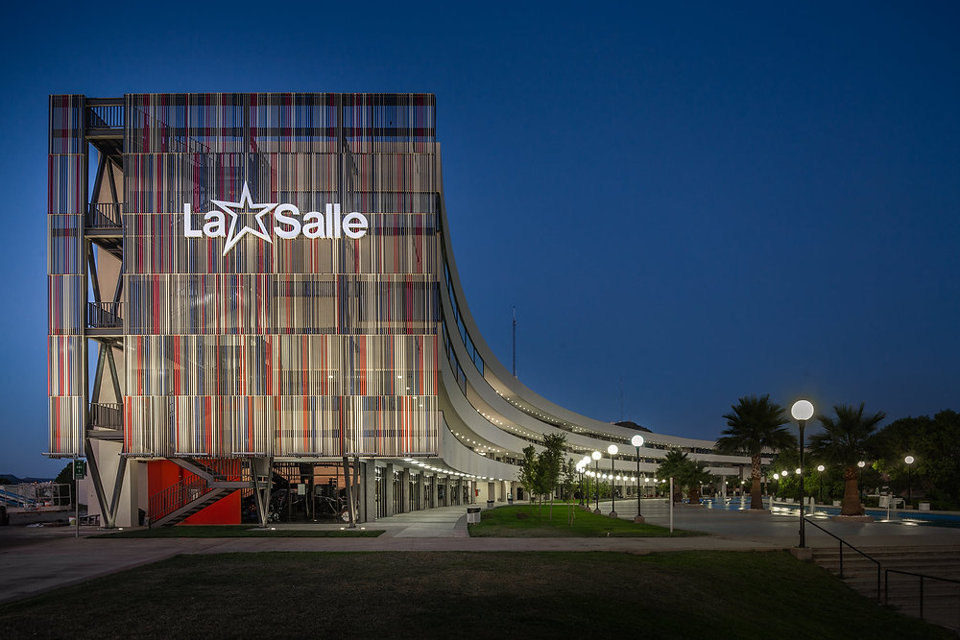
PRÓXIMA SEDE DE
LOS “XXXI JUEGOS DEPORTIVOS UNIVERSITARIOS LASALLISTAS”:
CHIHUAHUA 2026”

Slide 26
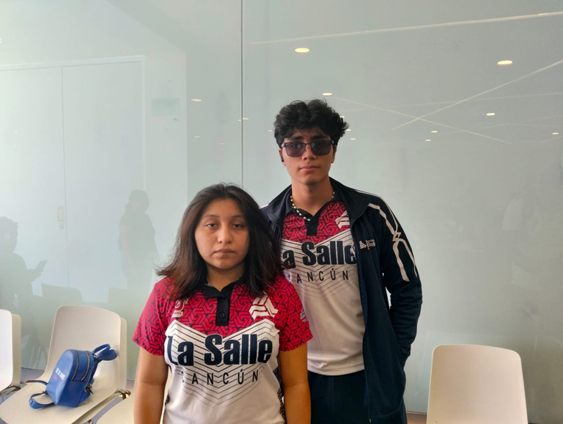
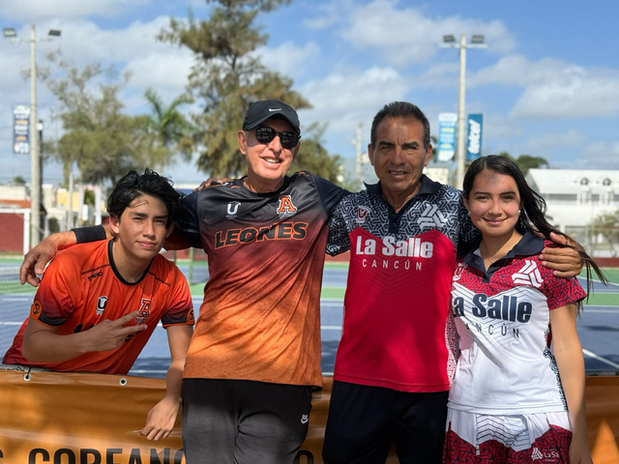
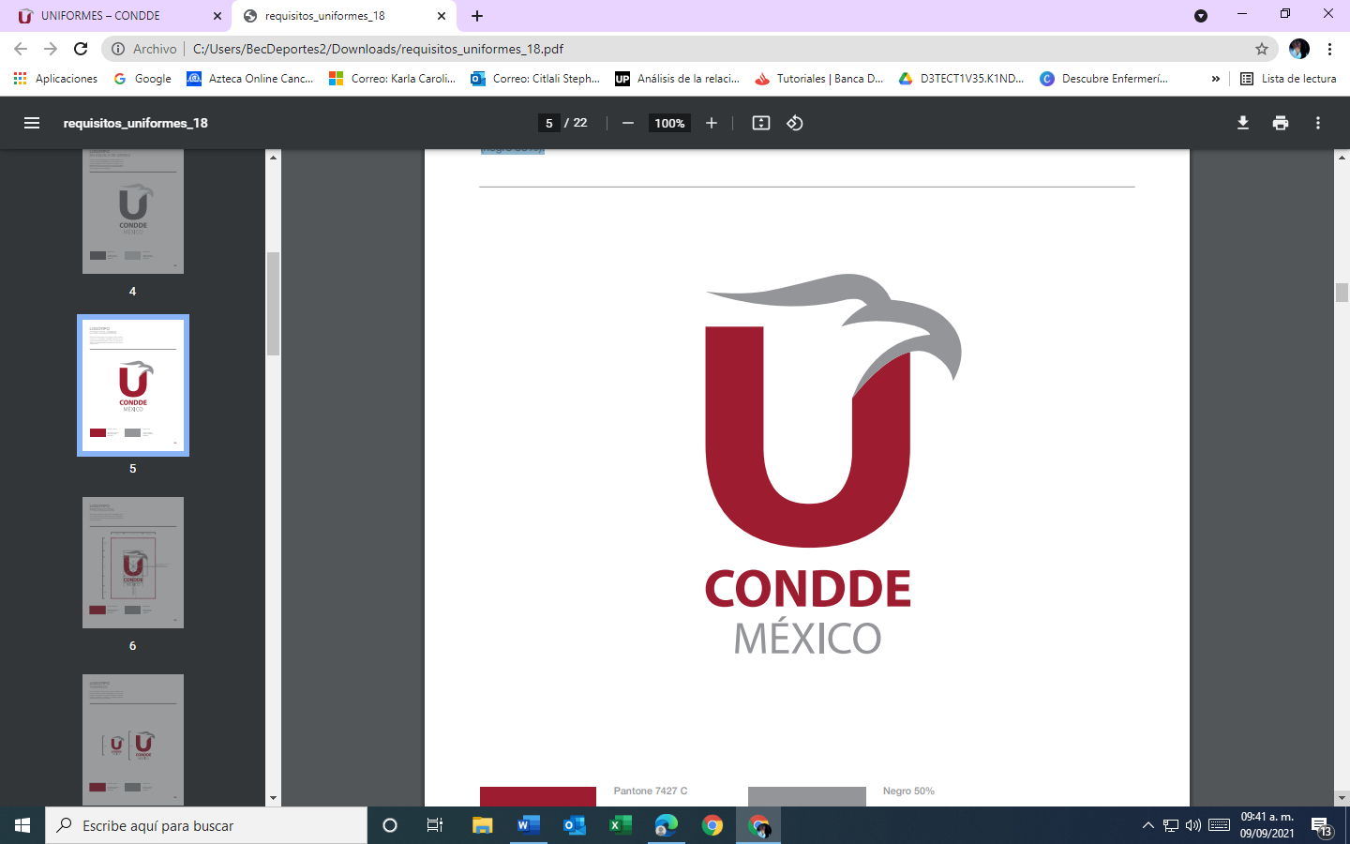
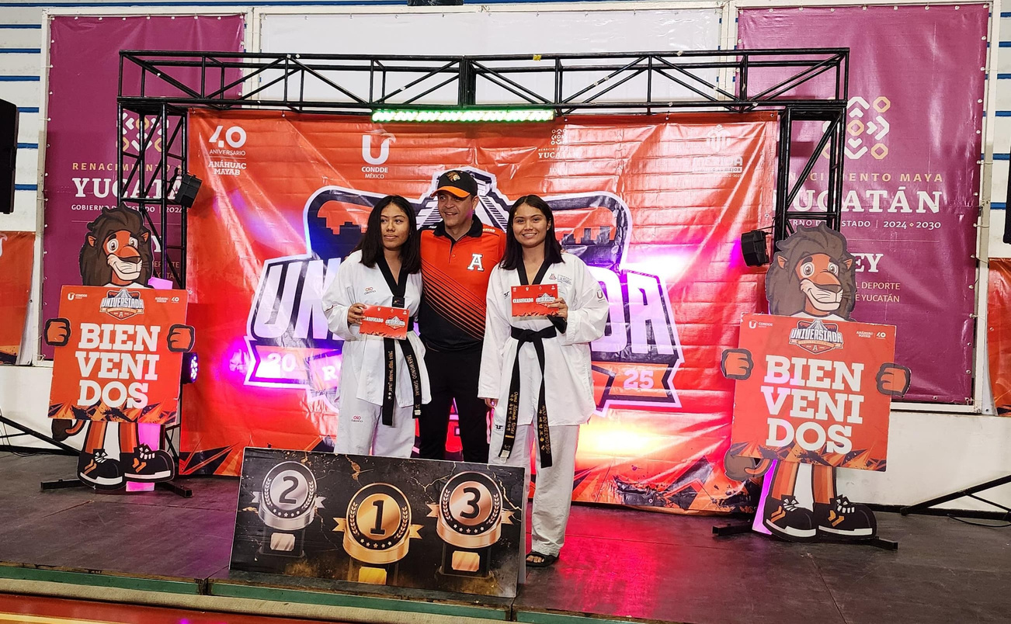
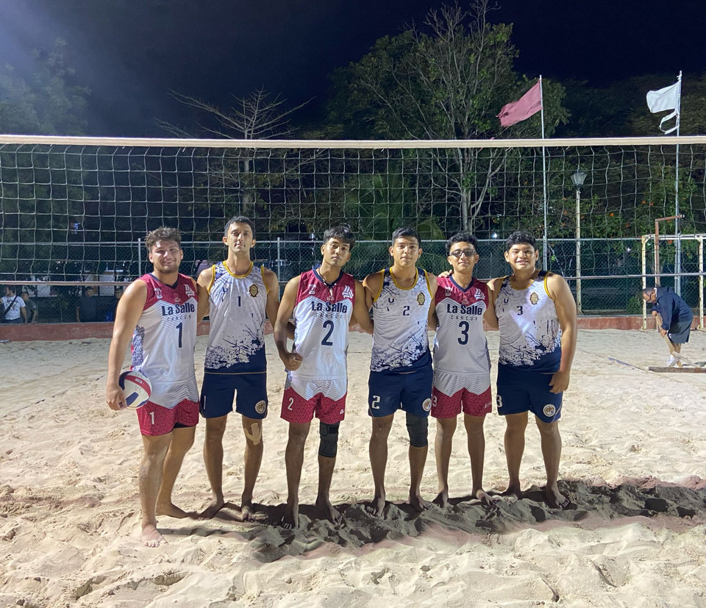
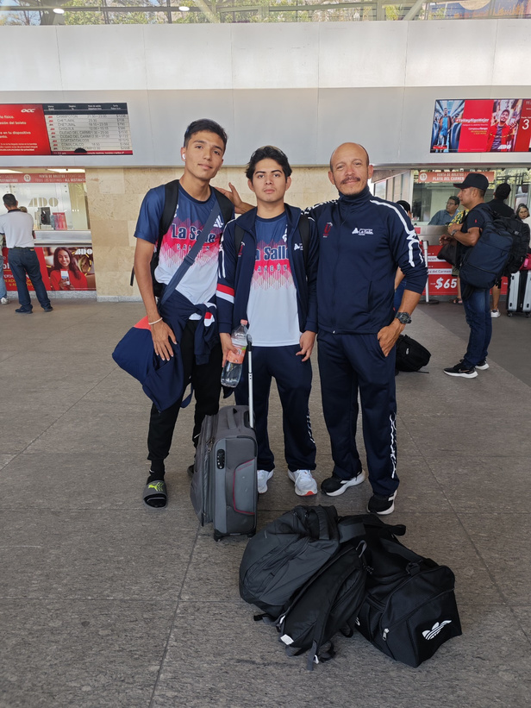
UNIVERSIADA

Slide 27
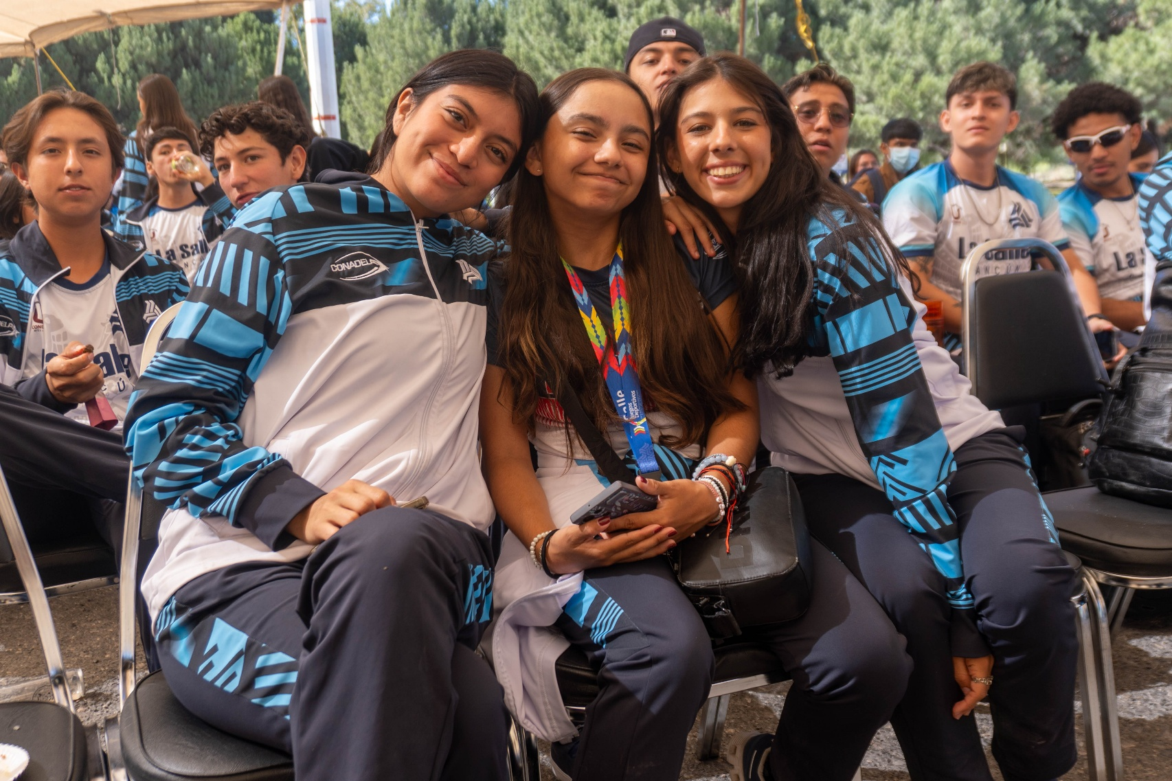
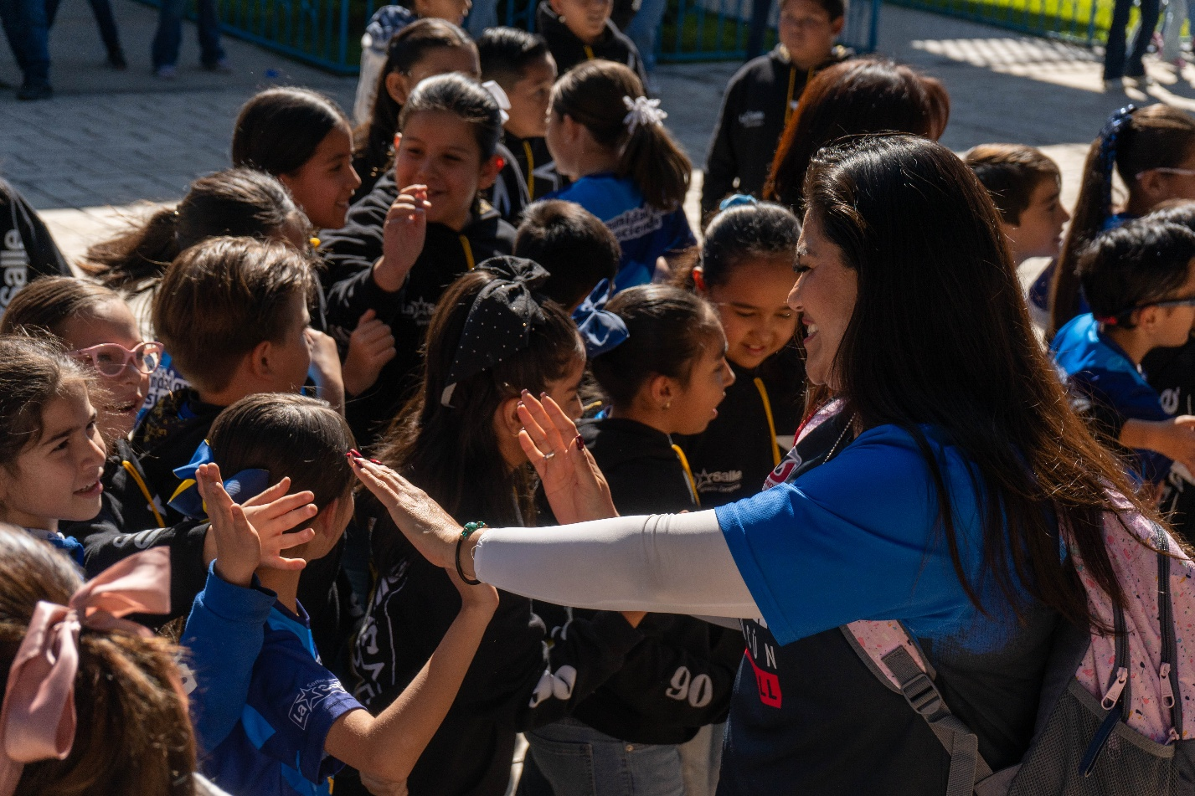
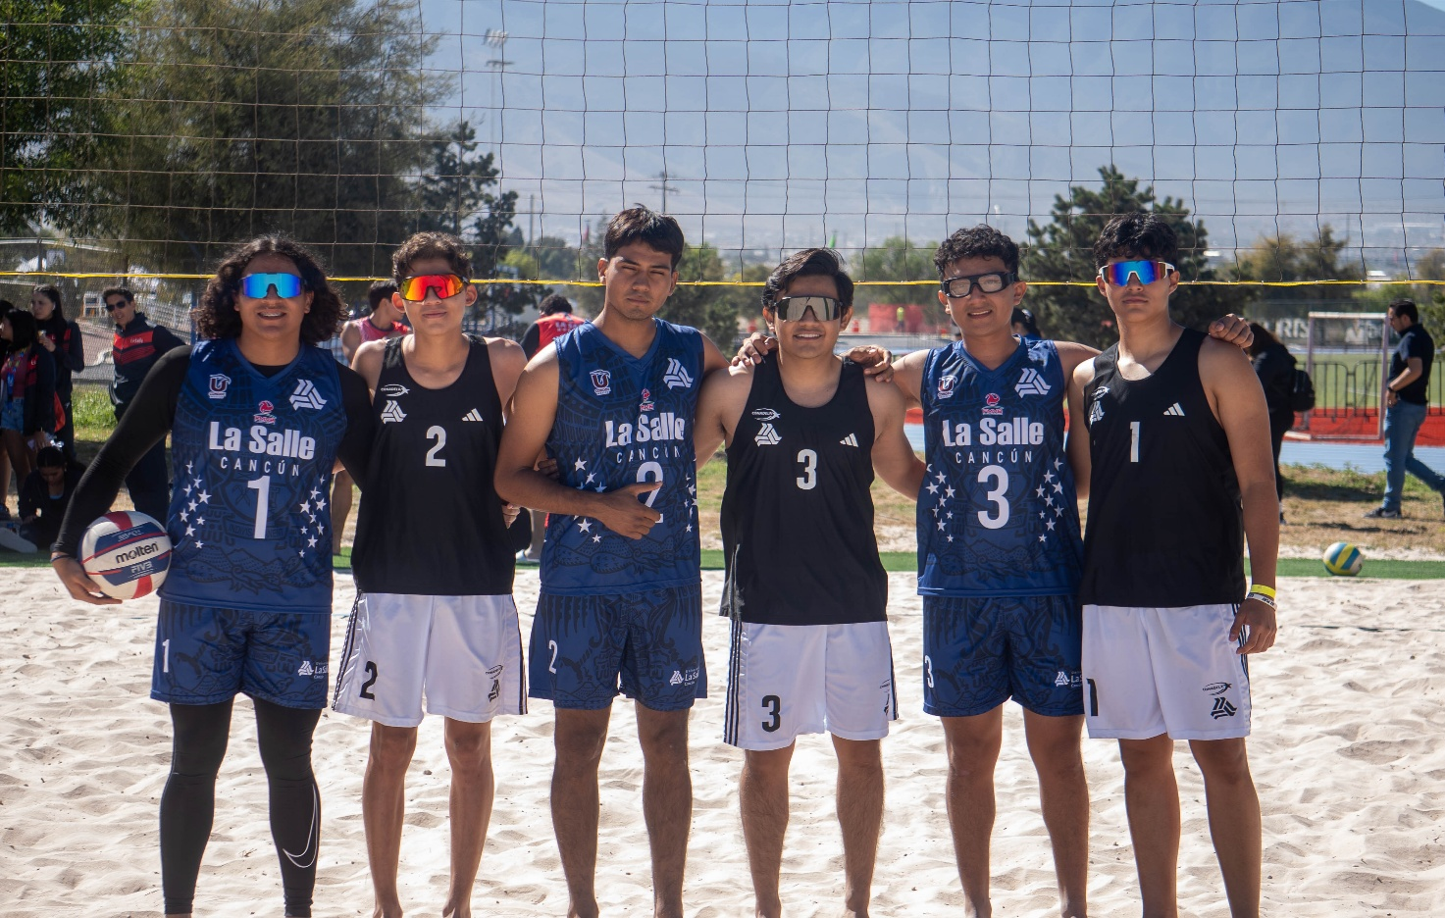
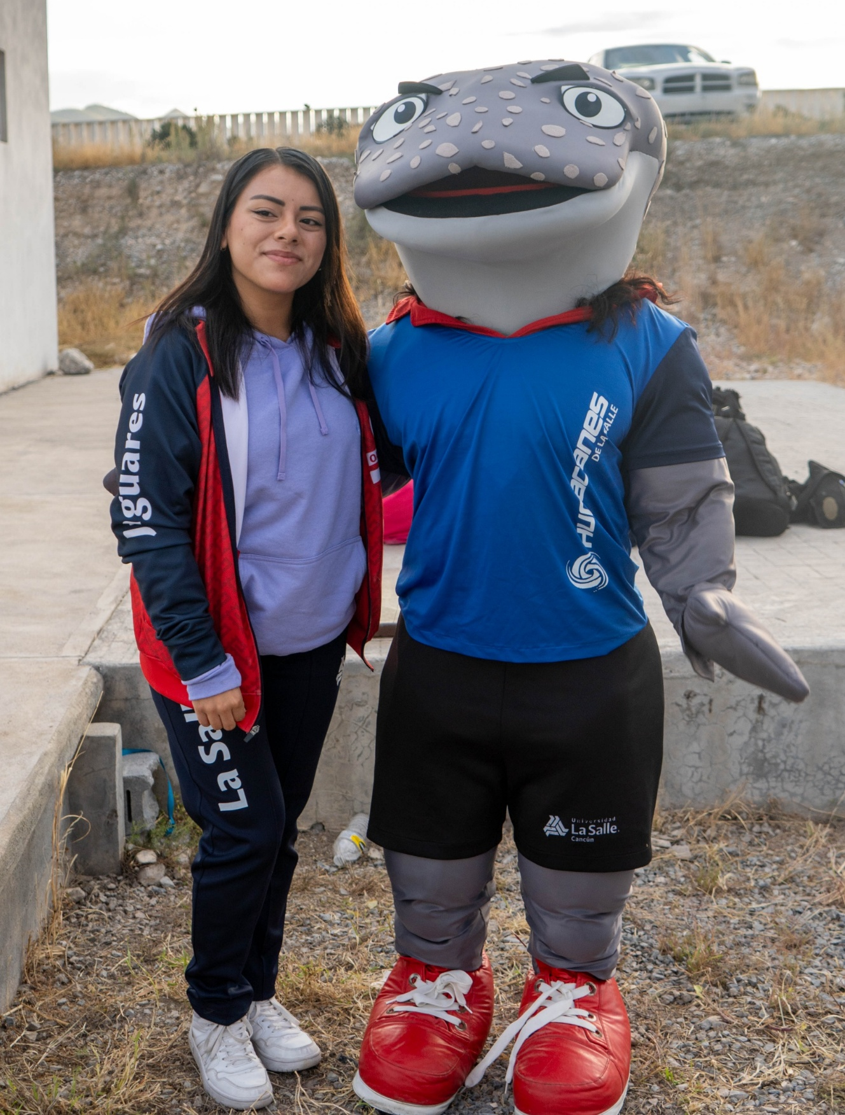
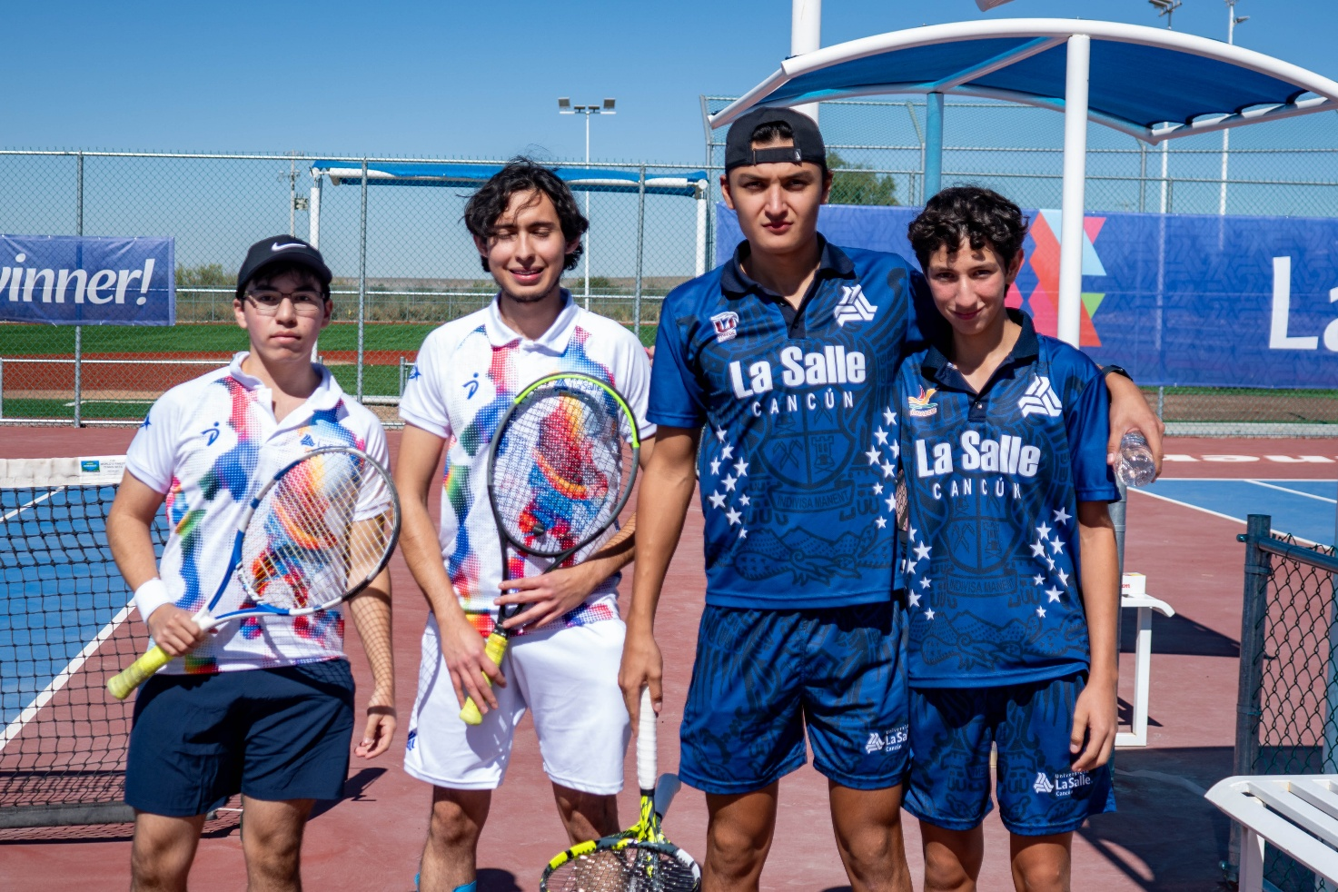
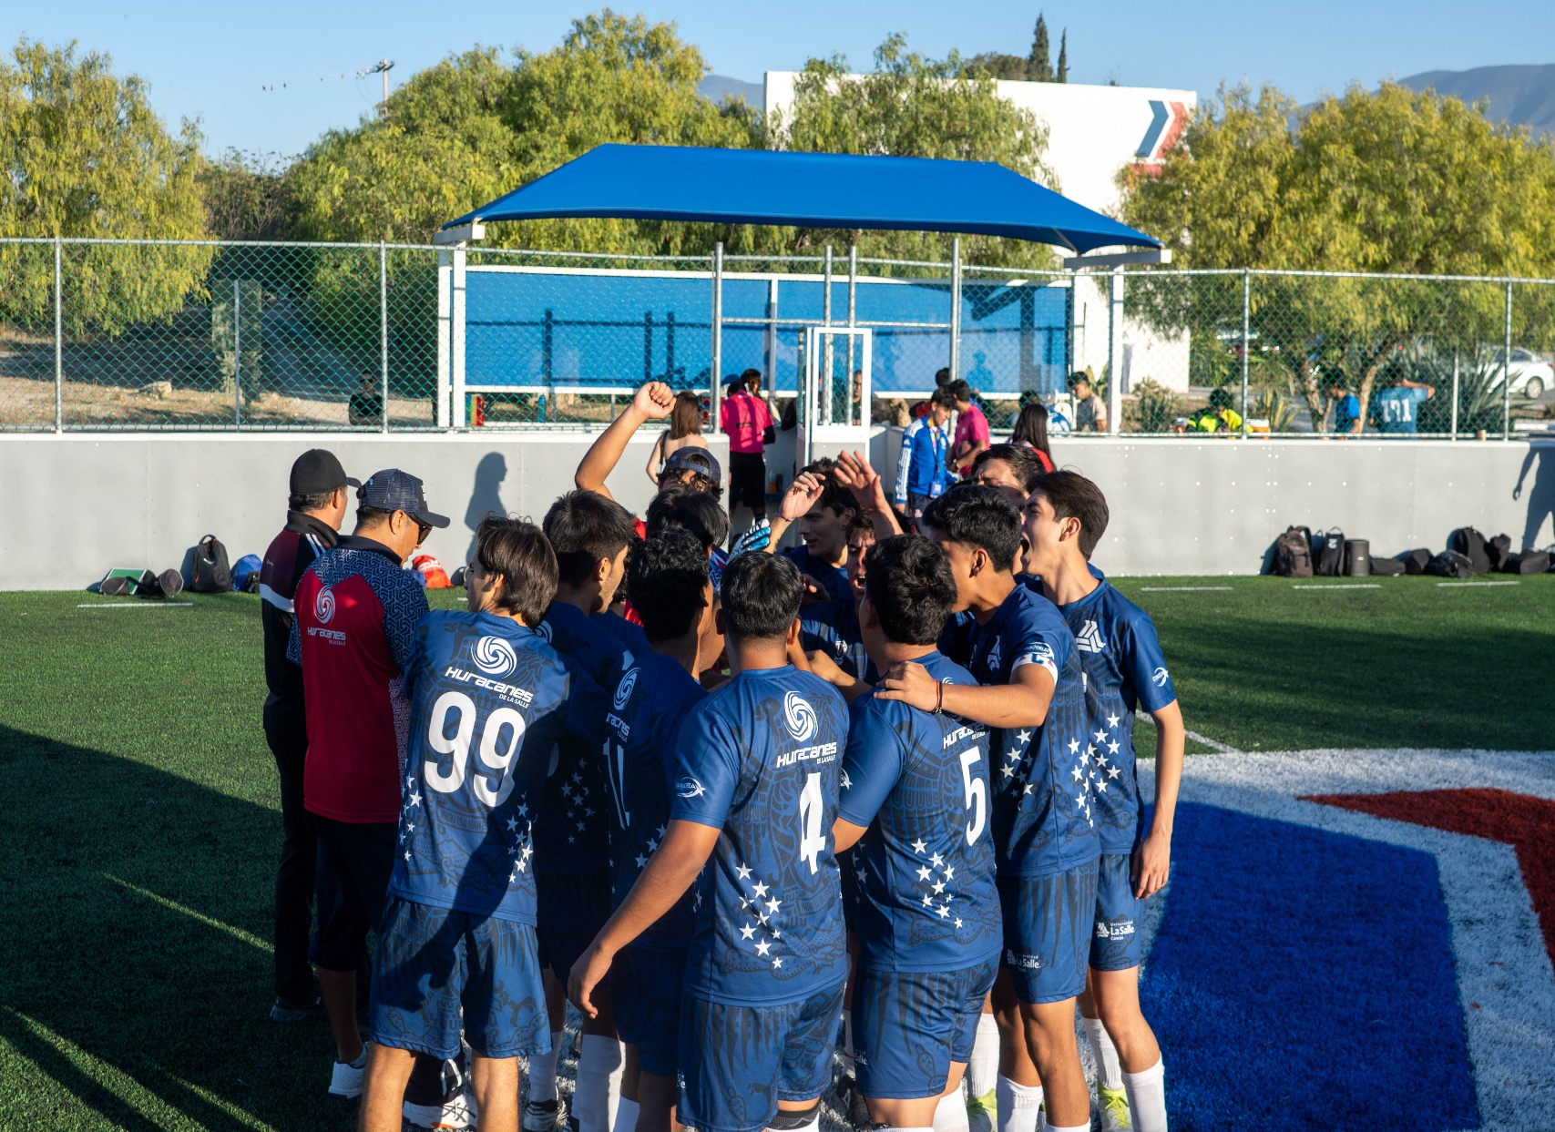
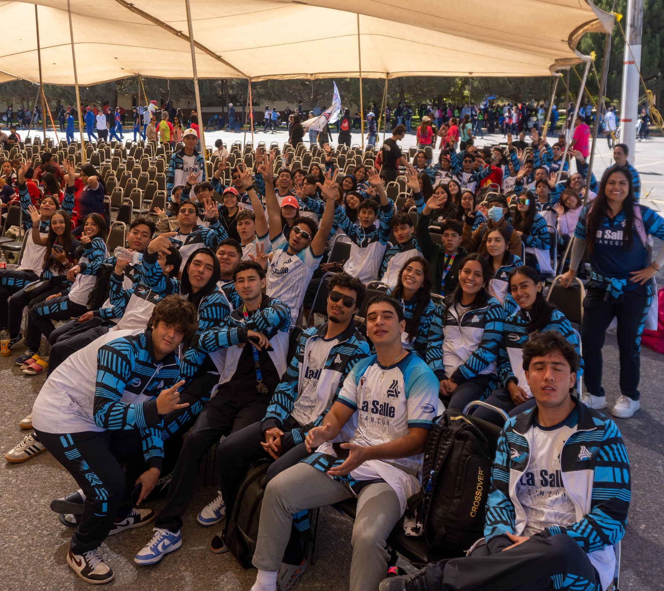
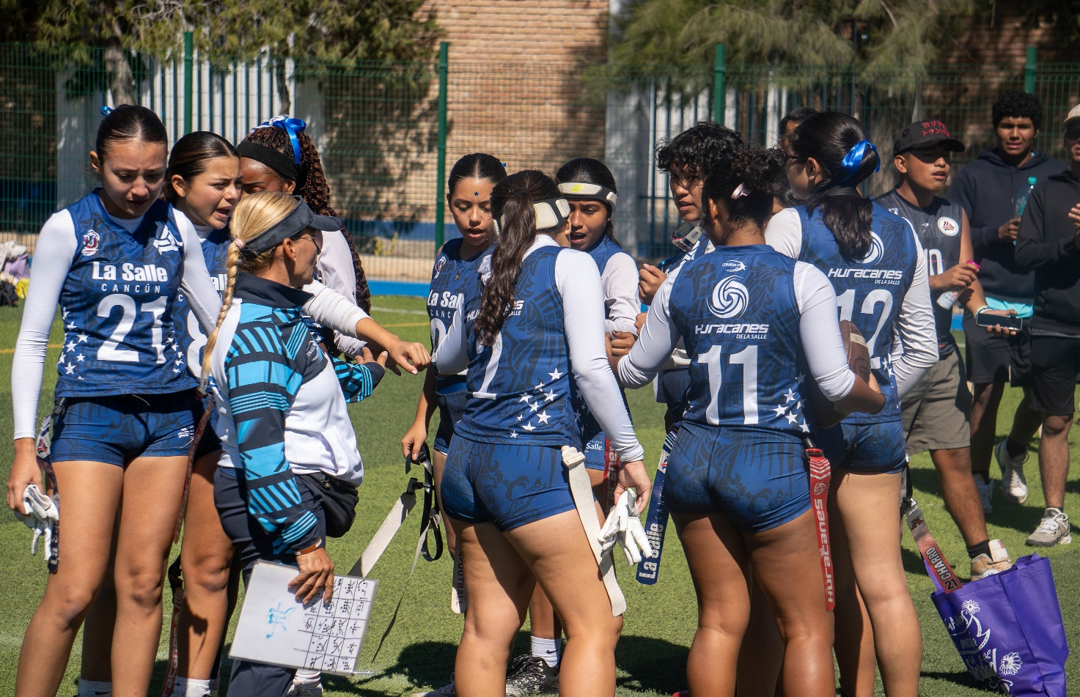
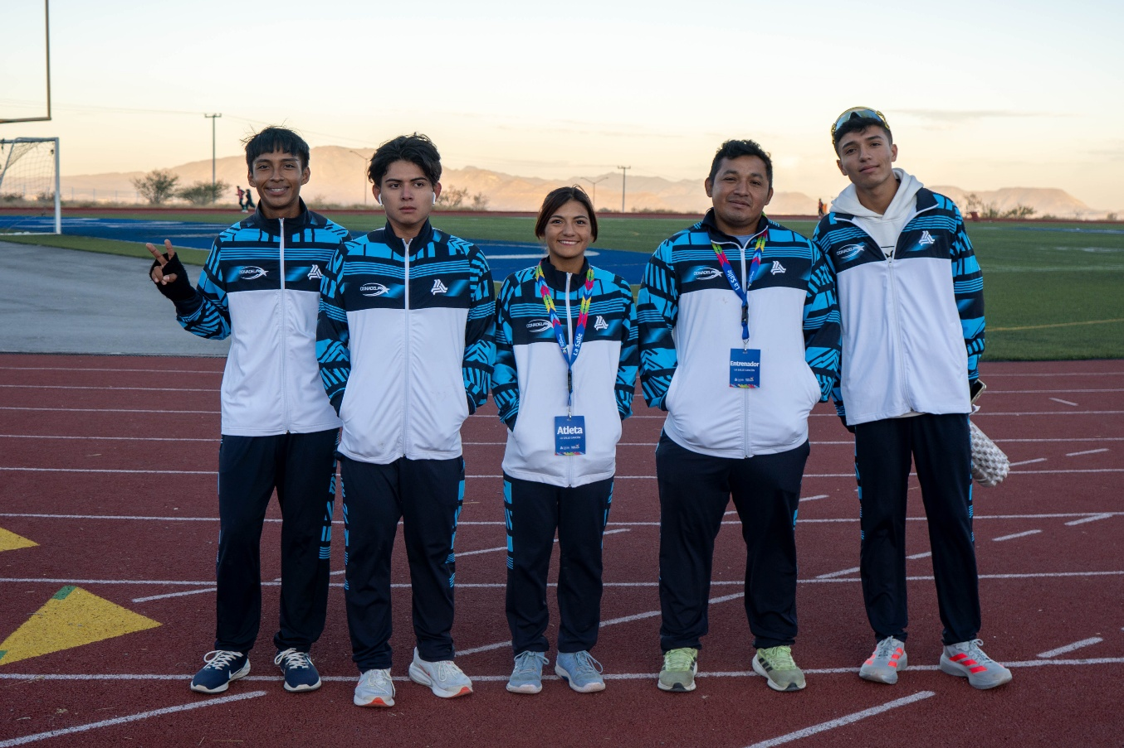
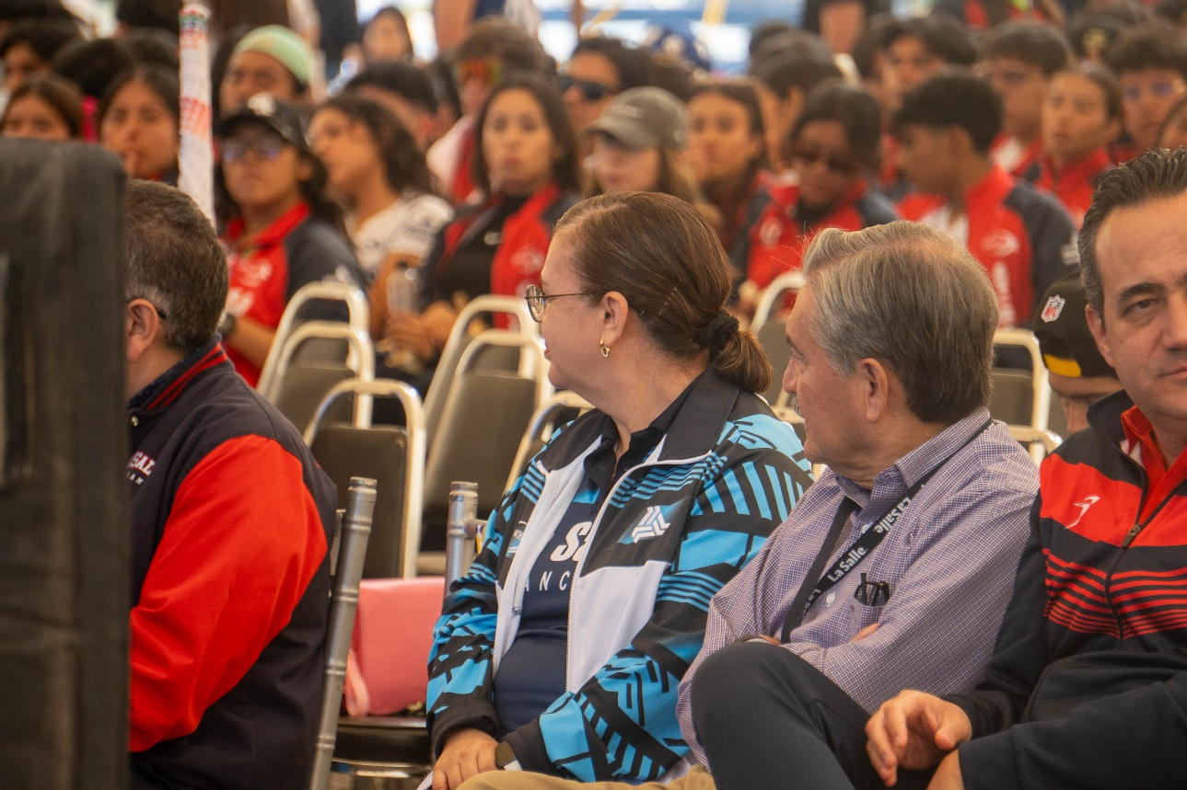
HURACANES EN ACCIÓN

Slide 28
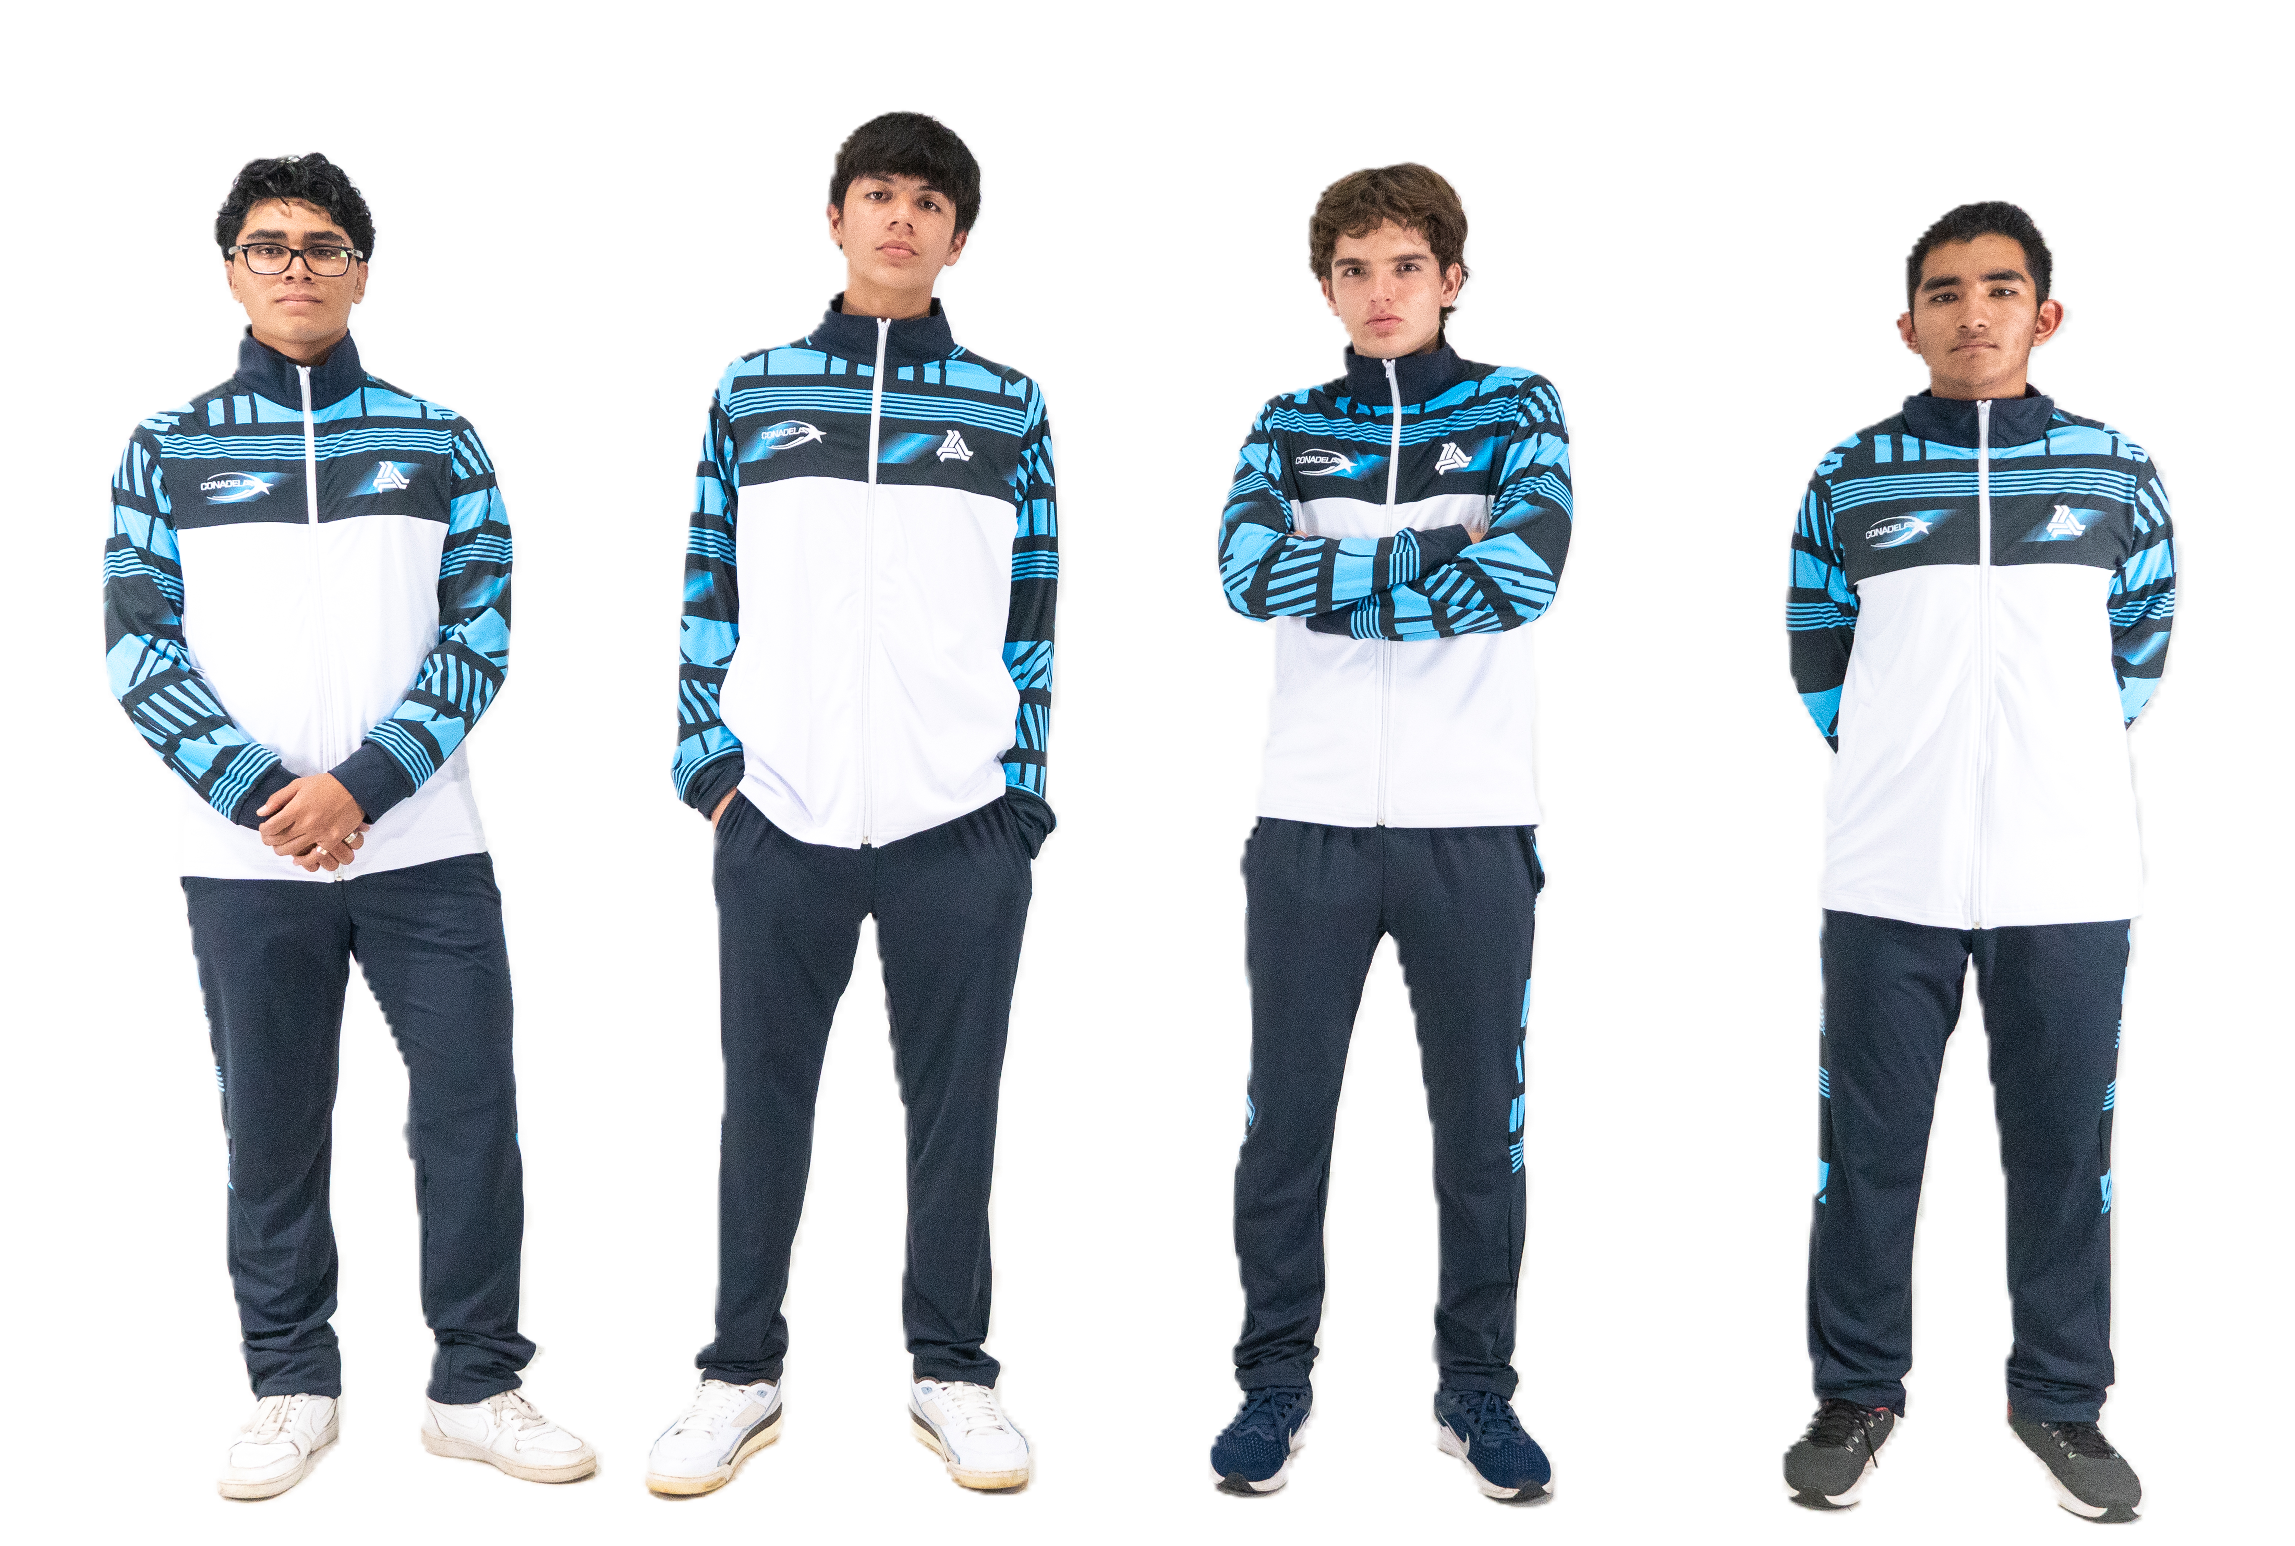
JUSTIFICANTES
SOLO SE RECIBE JUSTIFICANTE EMITIDO POR EL/LA COORDINADOR O SECRETARIO ACADÉMICO A CARGO Y SE PROCEDE A ENVIARLO POR CORREO A LA JEFATURA, CON COPIA AL/A LA ENTRENADOR (A) Y ASISTENTE DE DEPORTES.
SI EL JUSTIFICANTE MÉDICO TIENE QUE VENIR BIEN DETALLADO EL NOMBRE Y ESPECIALIDAD DEL DOCTOR, EL DIAGNÓSTICO MÉDICO, ASÍ COMO LA FECHA ESPECÍFICA EN QUE ESTARÁN AUSENTES.

Slide 29
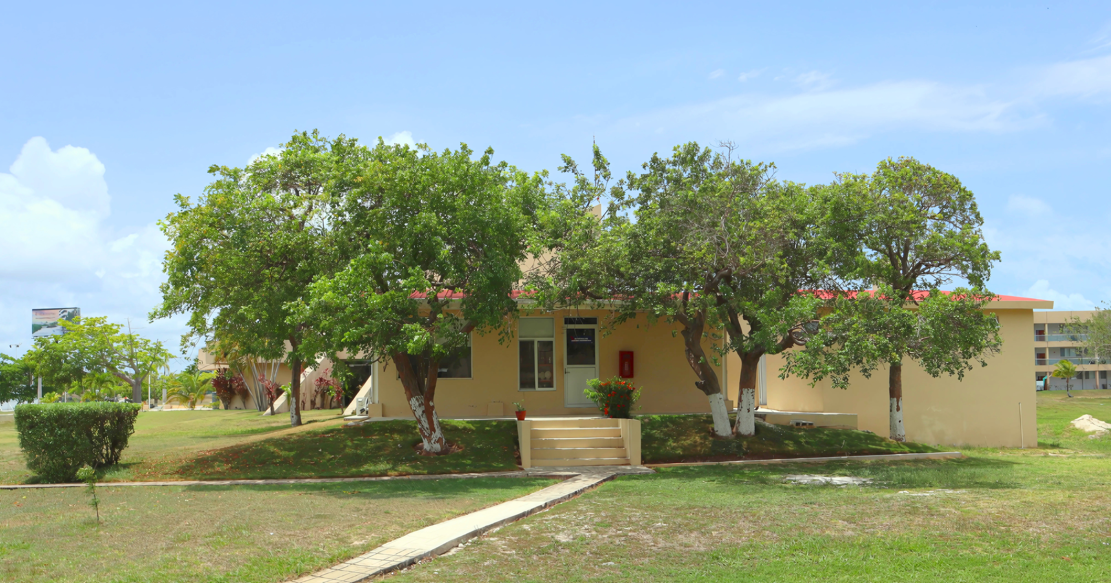
JEFATURA DE ACCIÓN DEPORTIVA
UBICACIÓN DE LA OFICINA: JUNTO A LA CAPILLA QUE SE ENCUENTRA EN LA ENTRADA PRINCIPAL.
HORARIOS: 9:00–14:00 Y 15:00–18:00 HRS.
TELÉFONO: 998 886 22 01
LIC. KARLA CAROLINA CARRILLO NIEBLAS
JEFATURA DE ACCIÓN DEPORTIVA
DEPORTES@LASALLECANCUN.EDU.MX
EXT. 171
KATIA NAYELI CHAN EK
ASISTENTE DE JEFATURA
ASISTENTEDEPORTES@LASALLECANCUN.EDU.MX
EXT. 170

Slide 30
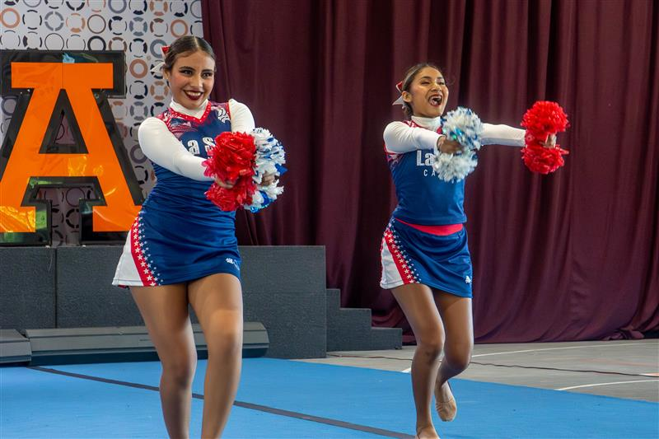
RECORDATORIOS
INSCRIPCIÓN ACTIVIDADES DEPORTIVAS DEL 24 DE JULIO AL 7 DE AGOSTO.
INICIO SEMANA DE PRUEBA CLASES DE DEPORTES DEL 3 AL 7 DE AGOSTO.
ENTREGA DE DICTÁMENES DEL 4 AL 15 DE AGOSTO EN HORARIO DE 9 AM A 5 PM.
JUNTA DE BECARIOS EL DÍA 6 DE AGOSTO A LAS 2 PM.
PRUEBAS FÍSICAS 20 DE AGOSTO A LAS 2 PM.
XXXI JUEGOS LASALLISTAS CHIHUAHUA DEL 28 DE OCTUBRE AL 2 DE NOVIEMBRE.

Slide 31
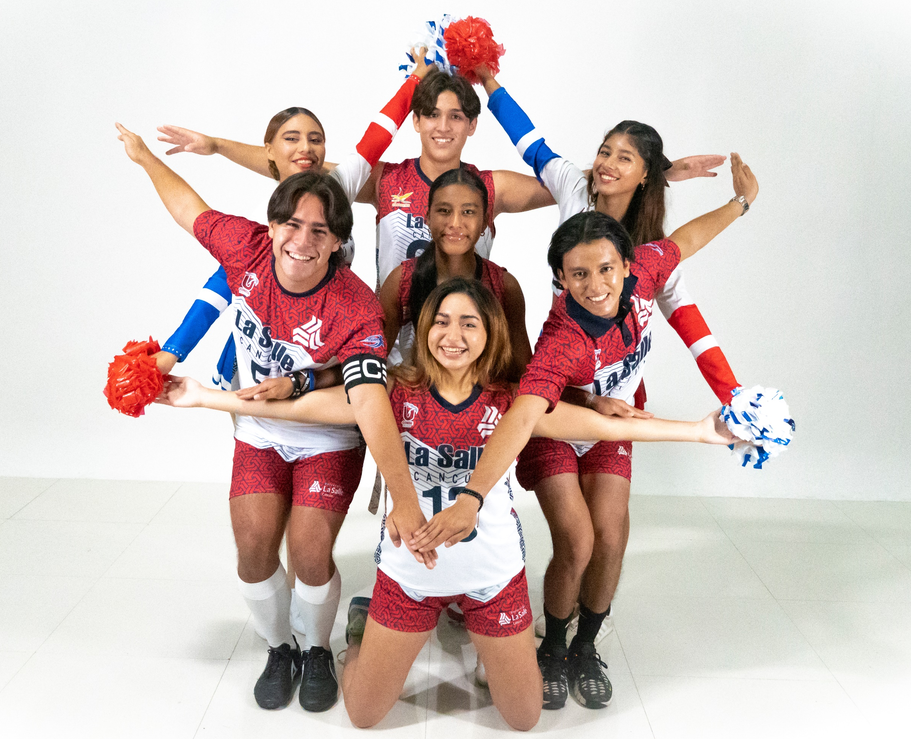
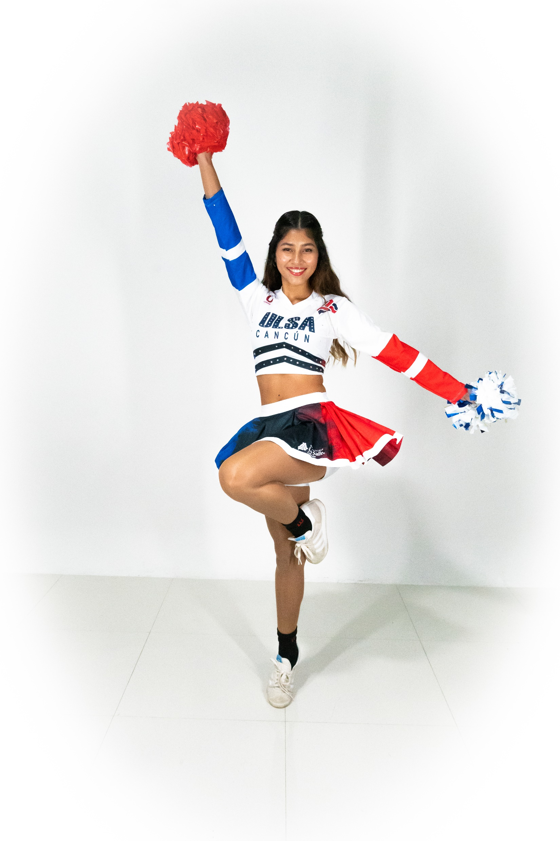
BIENVENIDOS
CICLO ESCOLAR
2026-2027

